Slide 1
Mythings Dashboard
Juryvoorstelling Project Proximus
Notes:
Verwelkomen jury & leerkrachten
Bedanken voor aanwezigheid
Wij zijn enthousiast om jullie het prototype van het dashboard voor te stellen

Slide 2

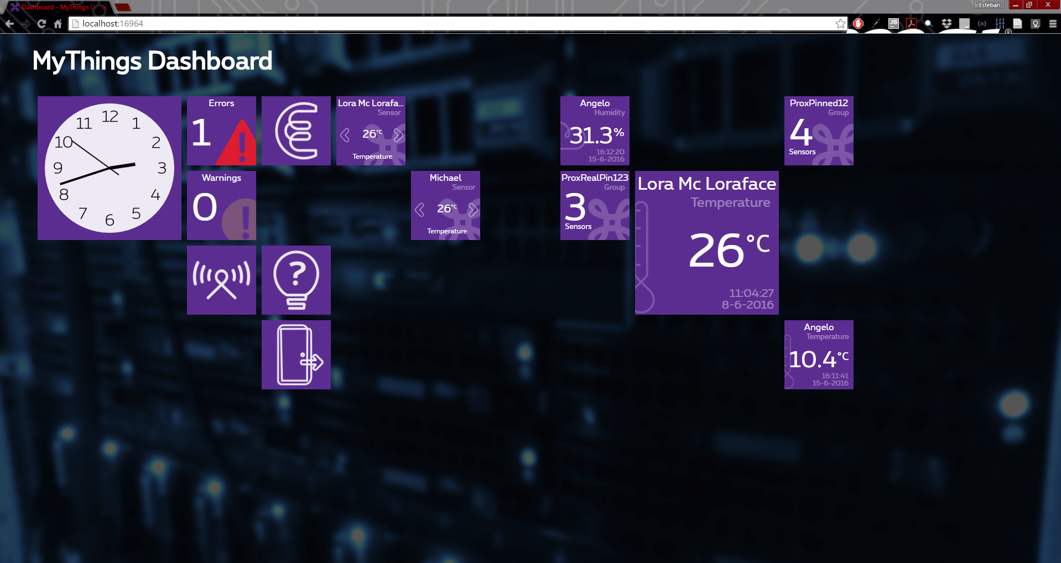


workflow
Notes:
INTRODUCTIE:
Hoe geraken we van een algemeen idee
Of verzameling van ideeën,
Naar een coherent eindresultaat, naar een dashboard
Naar volgende slide -> We beginnen bij het concept

Slide 3
Fase 1 - concept
Custom Layout
Hierarchical Structure
Manageability
Easy-To-Use
Notes:
In de conceptueringsfase hebben we de taak om de poel aan ideëen te comprimeren tot 1 algemeen idee
Iedereen in het team moet dezelfde filosofie delen
We focussen op: Custom layout -> De gebruiker heeft zelf het heft in handen
Hierarchical structure -> We ordenen van overzicht -> sensorlijst -> sensordetail -> containerdetail
Manageability -> Ordening van groepen (met virtuele sensors)
Easy-To-Use -> Een hands-on layout die gebruikers interactivity vraagt
Naar volgende slide -> We zijn als team aan de slag gegaan om deze zaken te bespreken

Slide 4
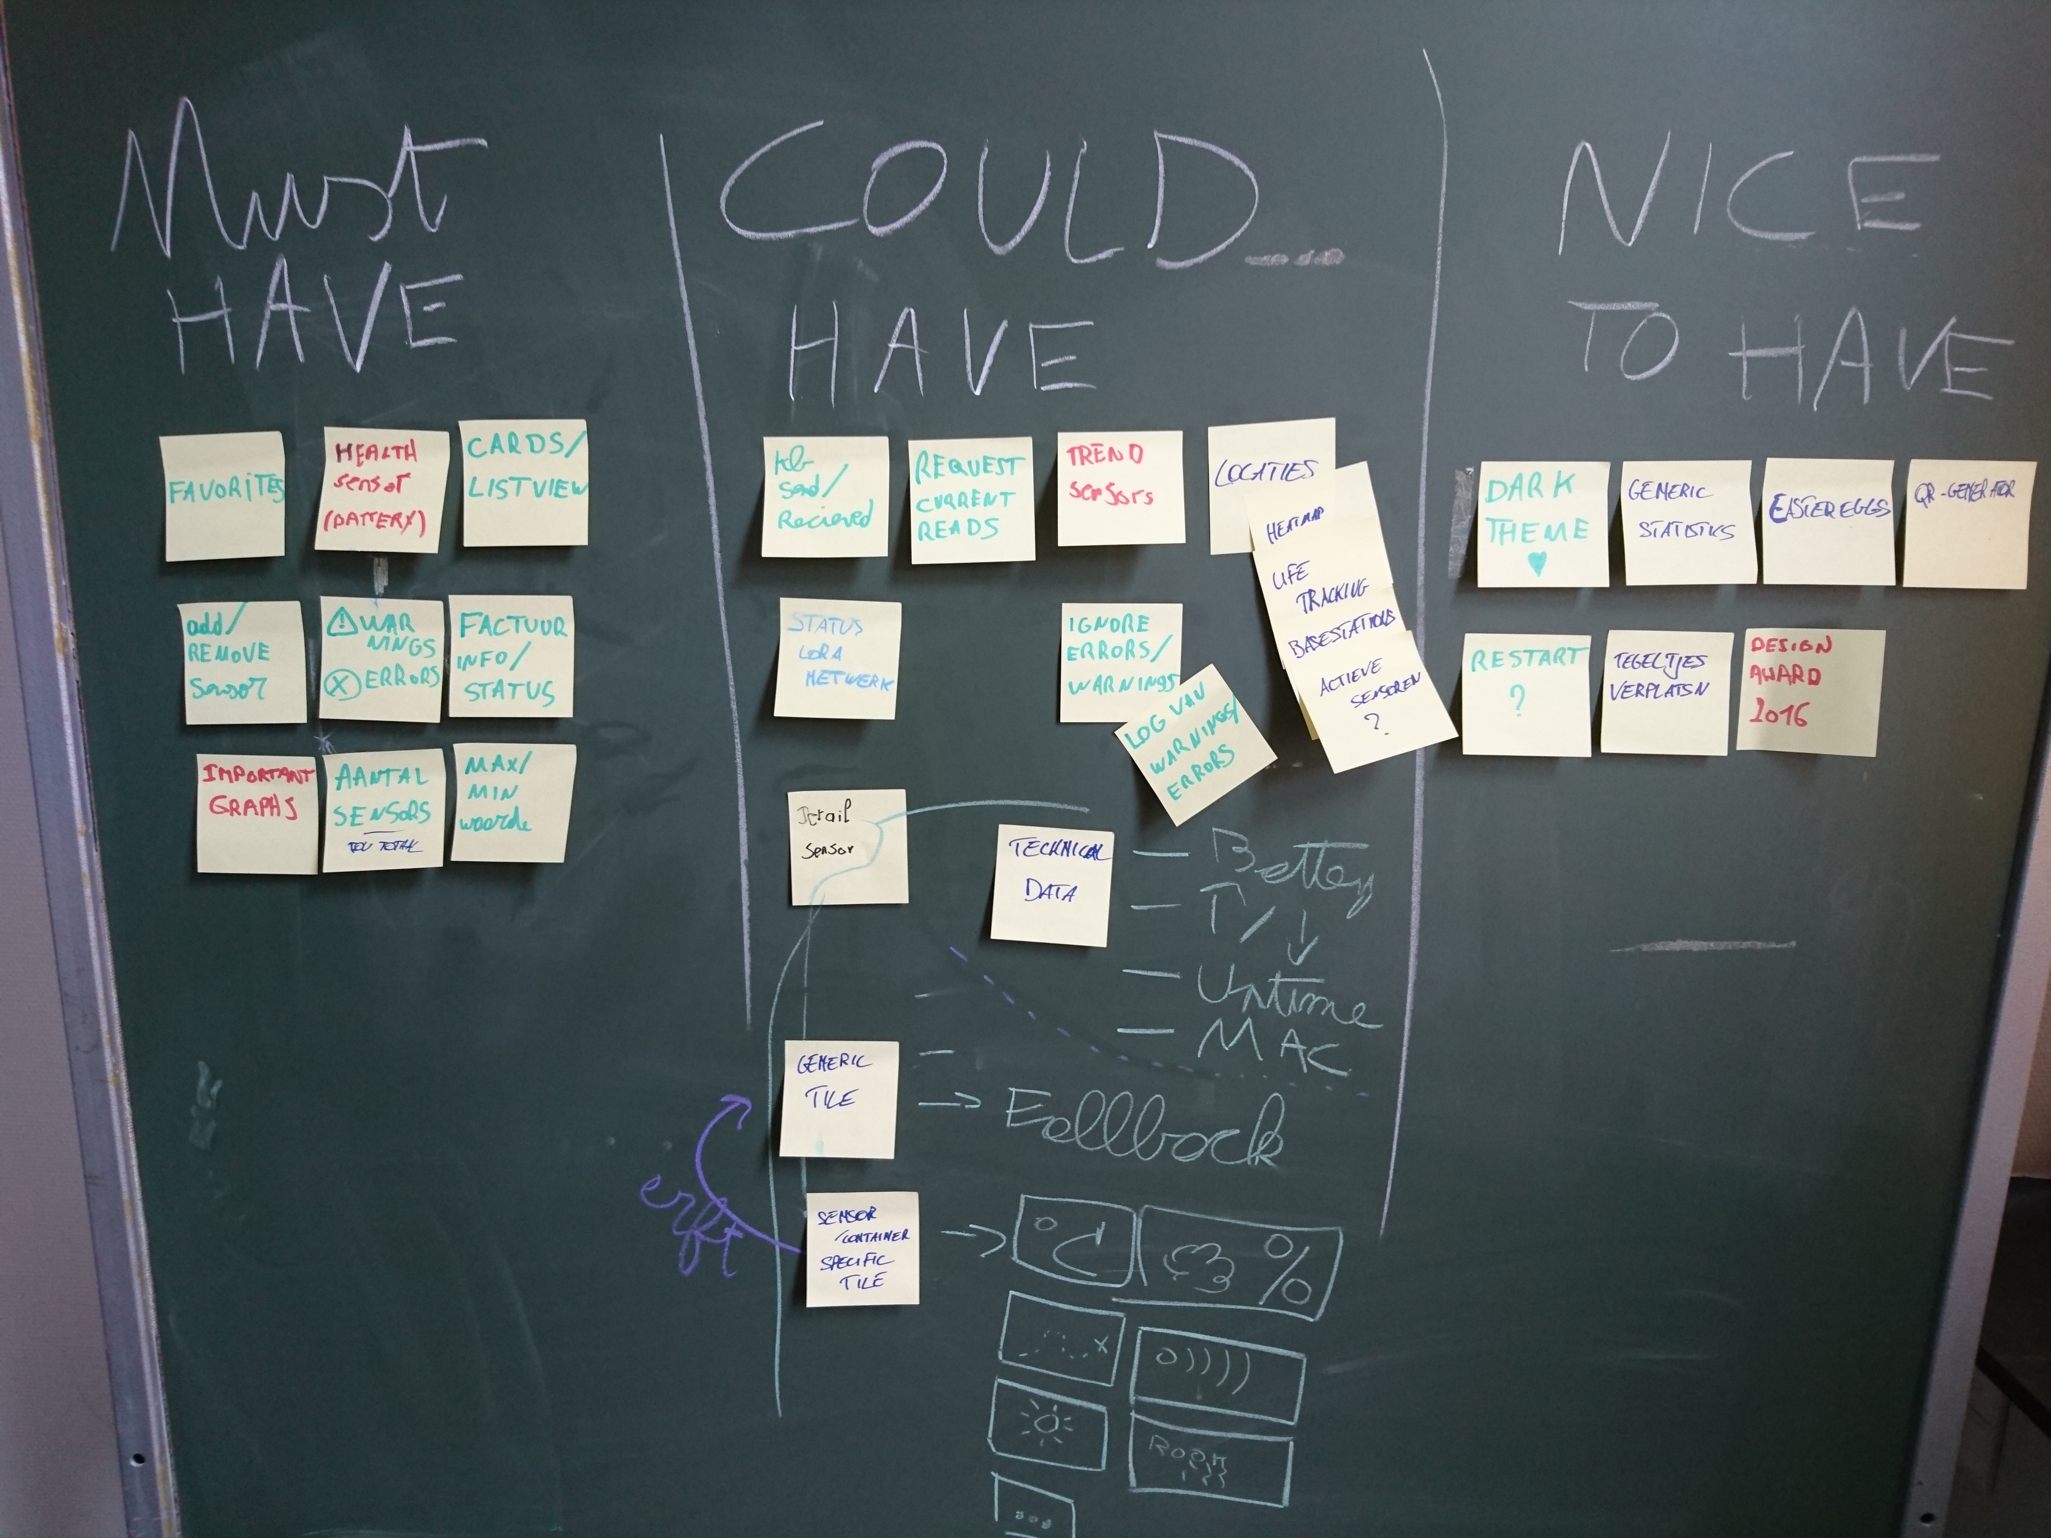

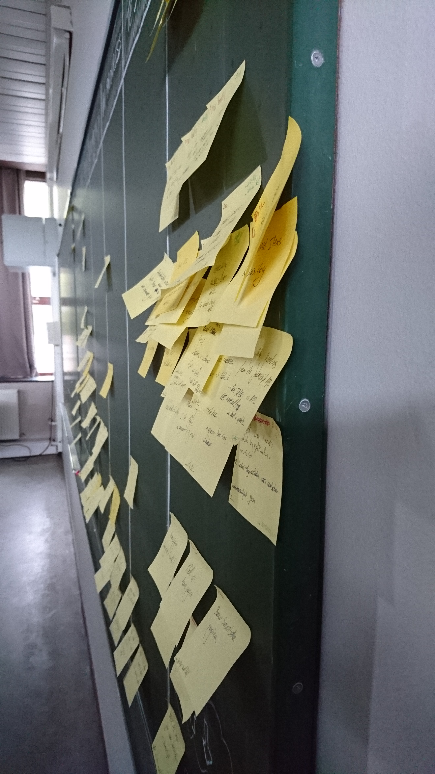
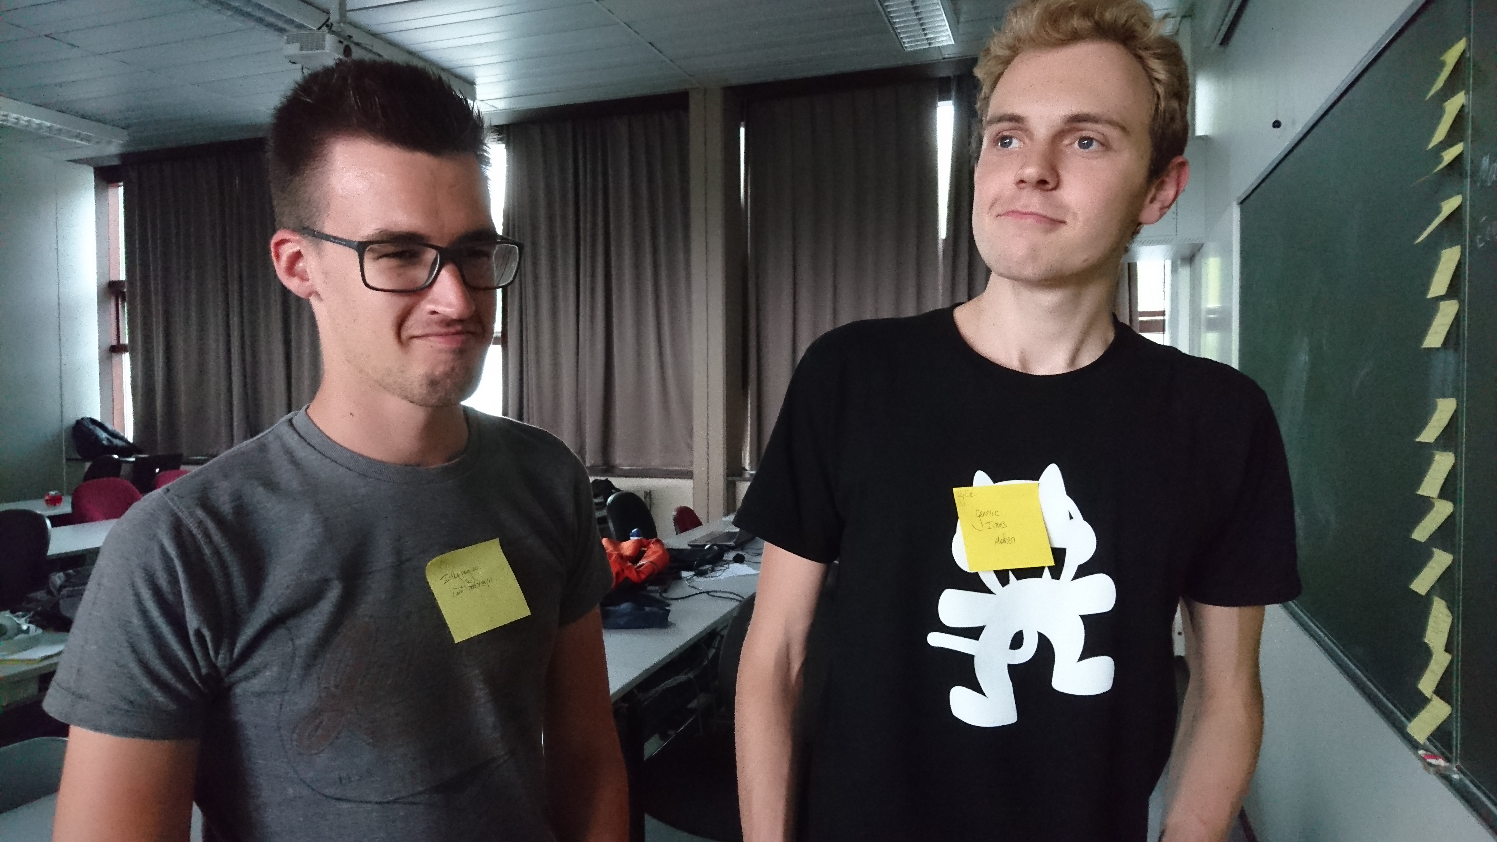
Fase 1 - concept
Brainstorm
(no post-its were harmed during the development of this dashboard)
Notes:
In de eerste fase hebben we gebrainstormed met de aangeleerde technieken in de DES-week
Vele post-its zijn het resultaat van rijke ideëen

Slide 5
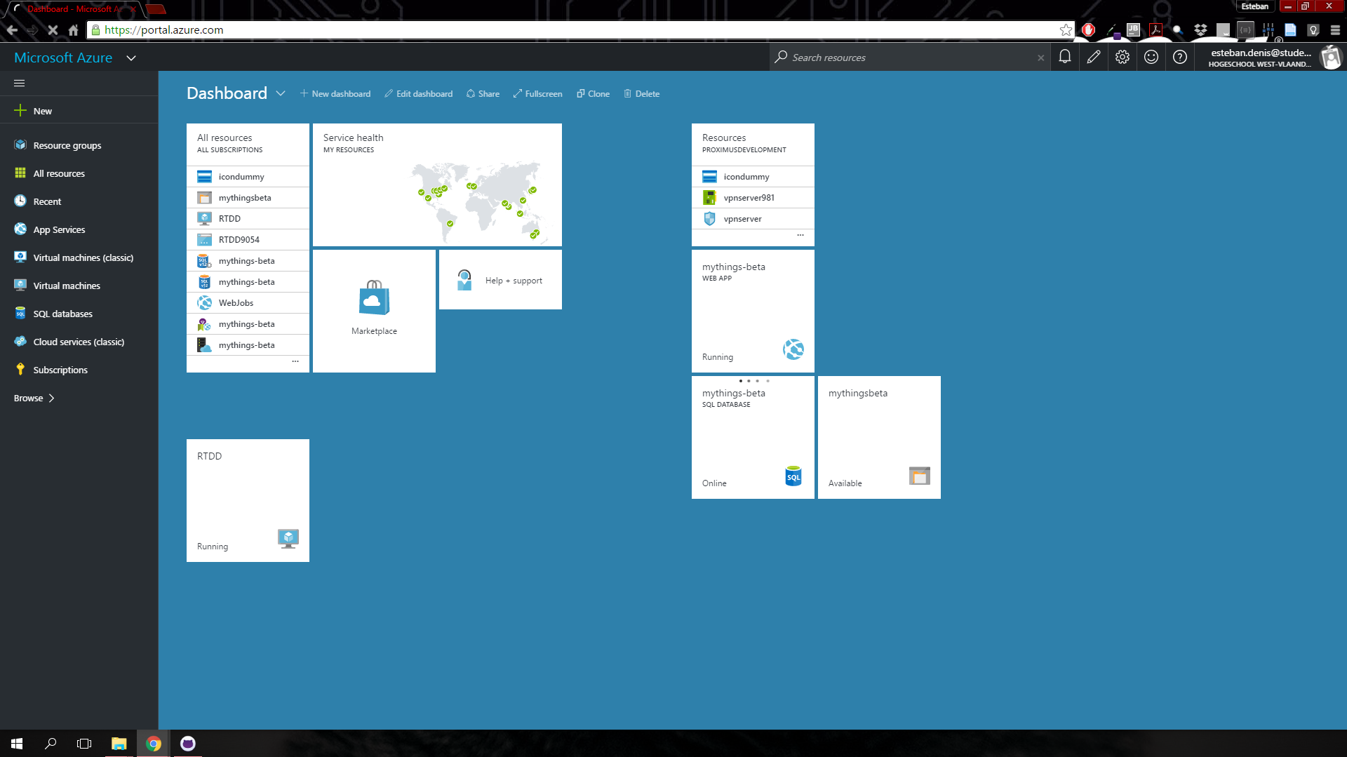
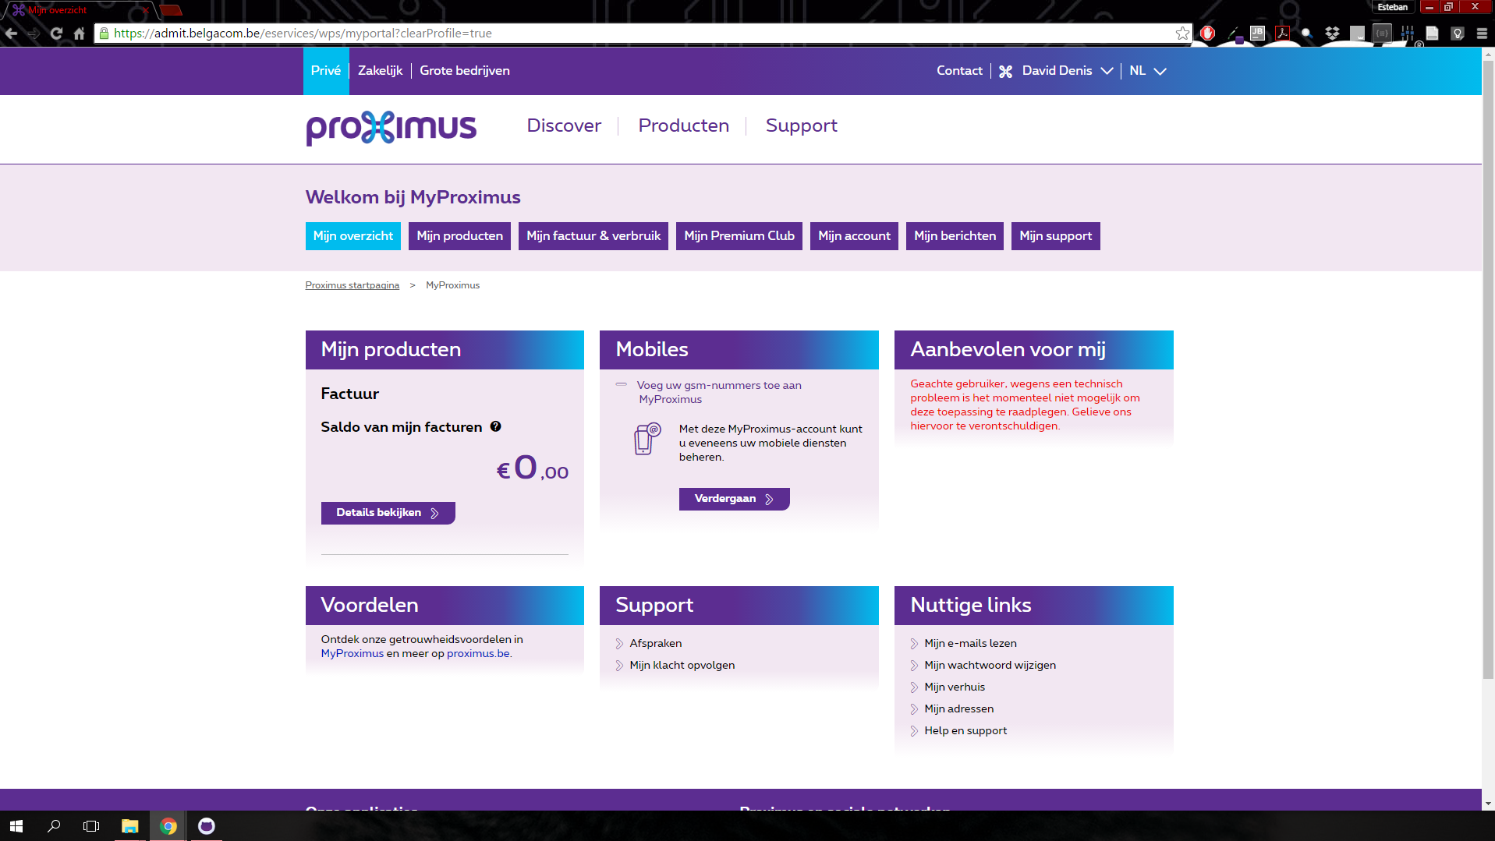
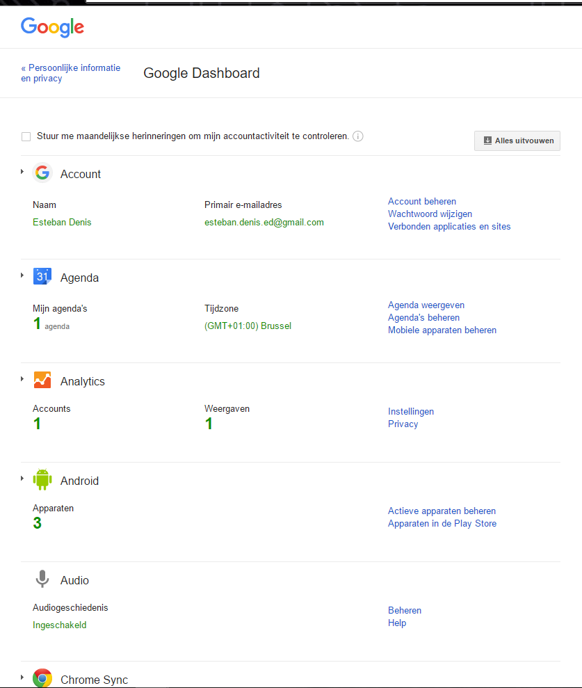
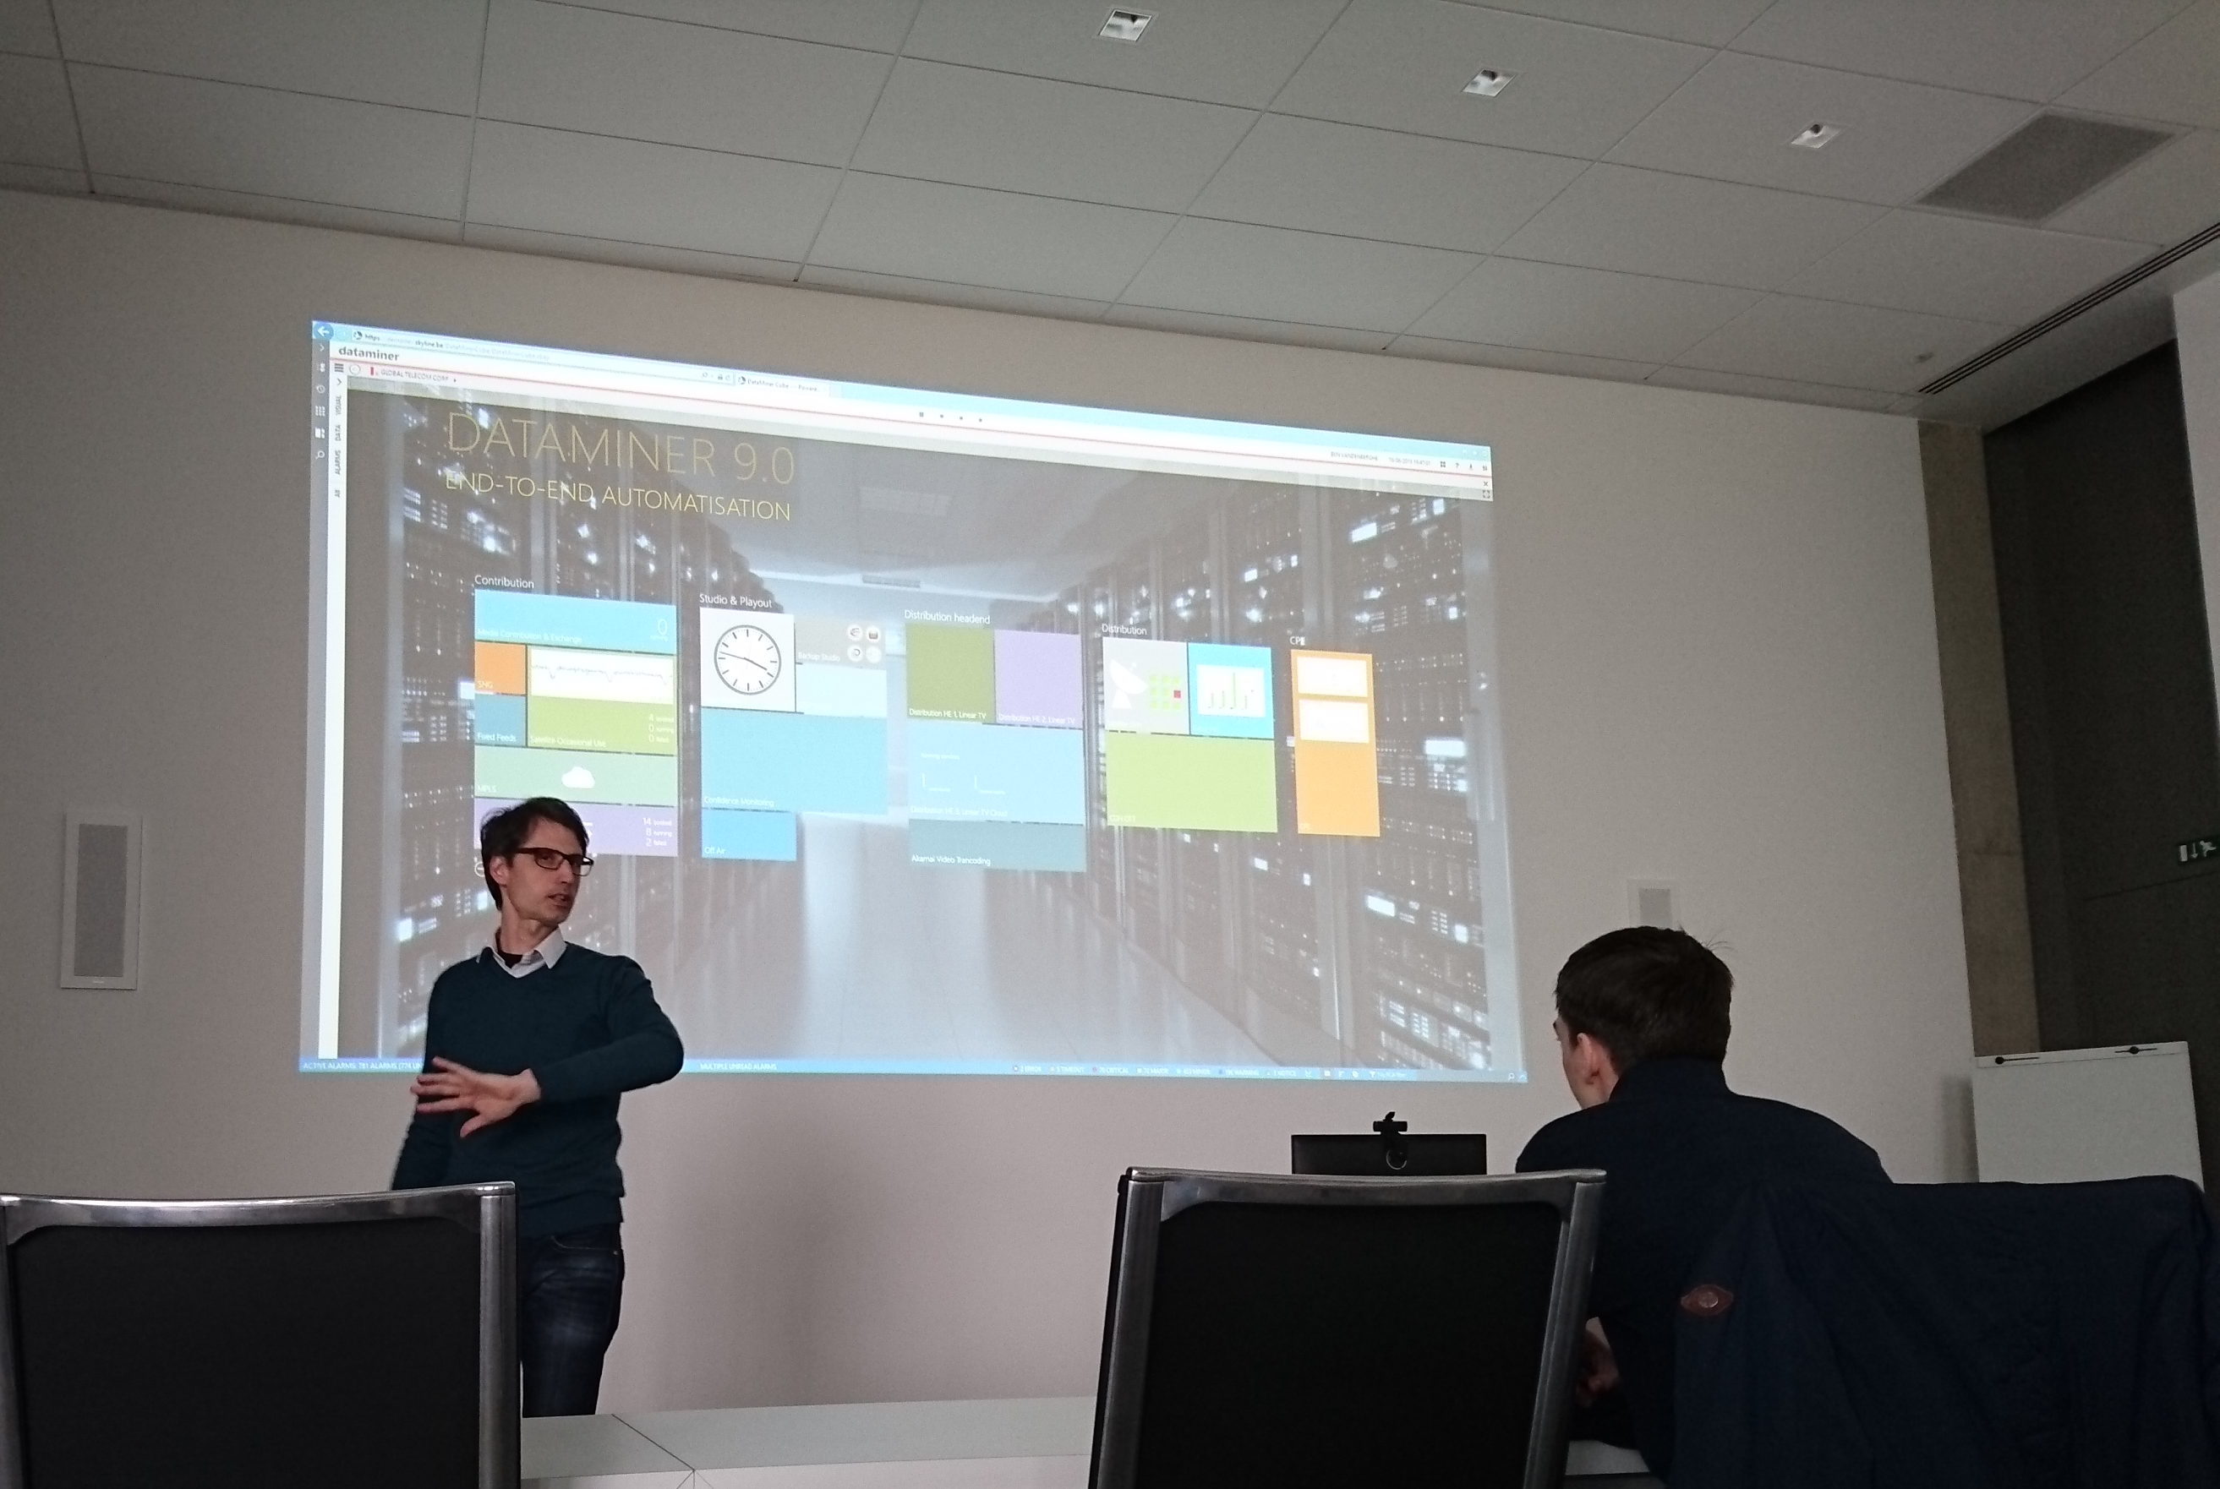
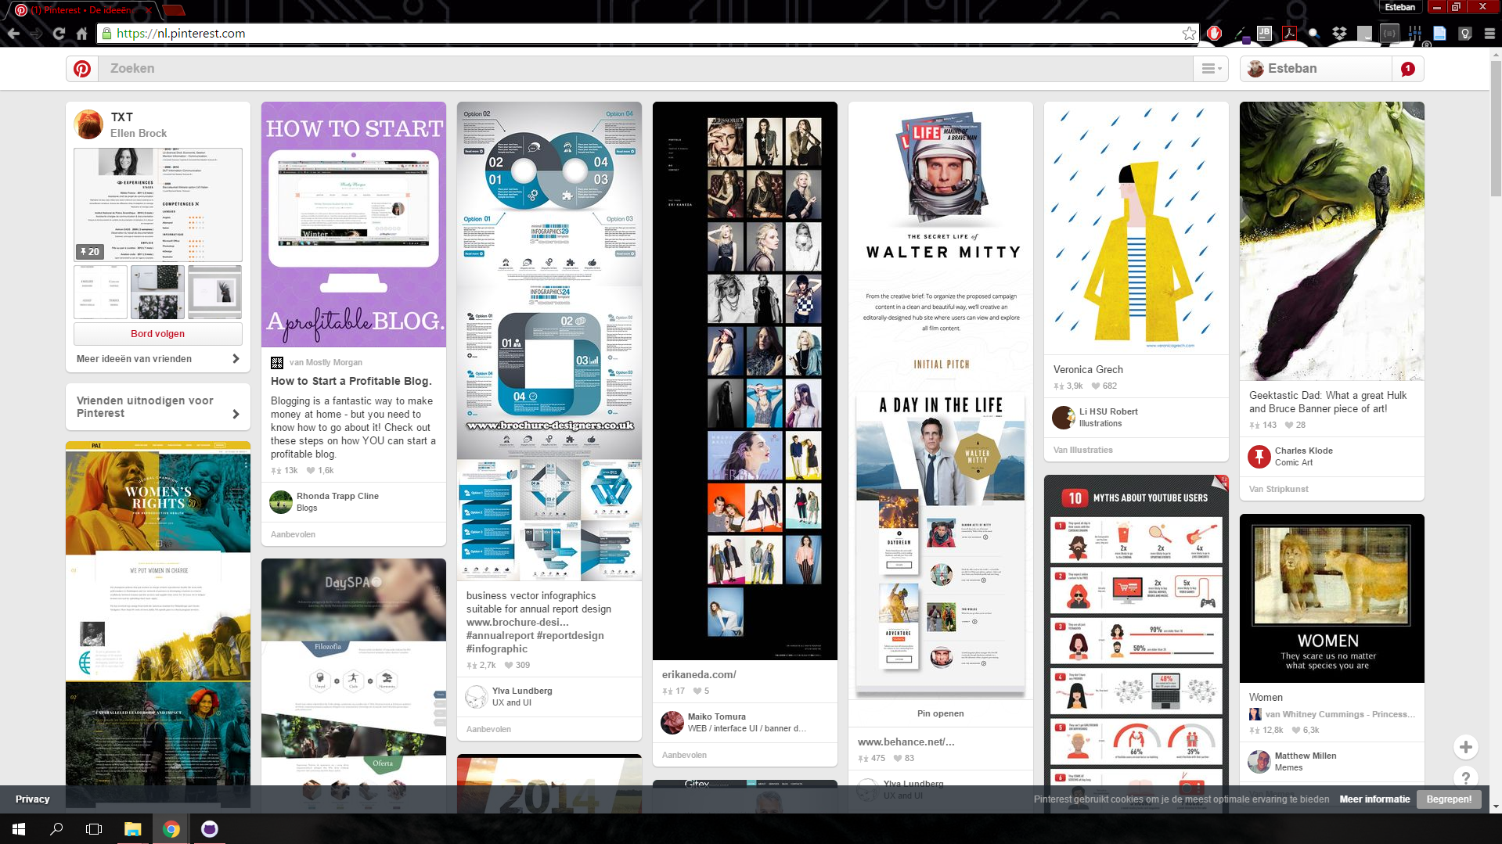
Fase 1 - concept
Compare
Notes:
We hebben ook de markt doorzocht en vergeleken hoe verschillende types dashboard ineen zitten en
Welk sort publiek ze allemaal proberen aantrekken.
Dit in vergelijking met wat wij voor ogen hebben in ons dashboard

Slide 6
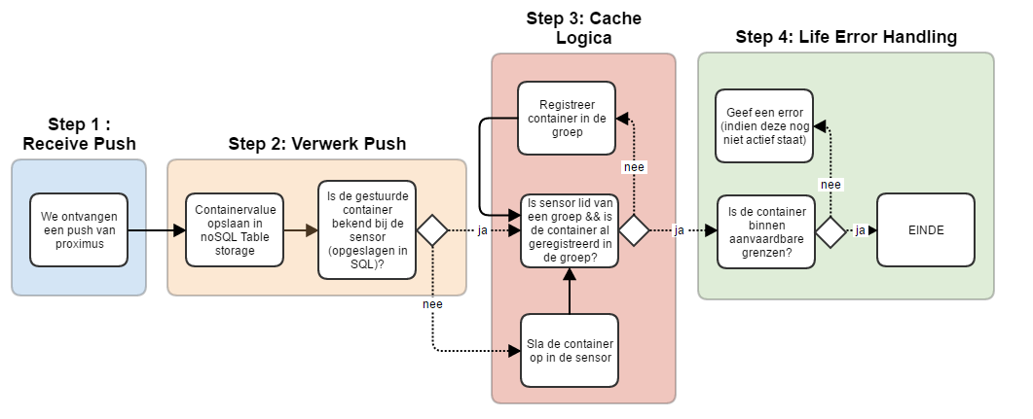
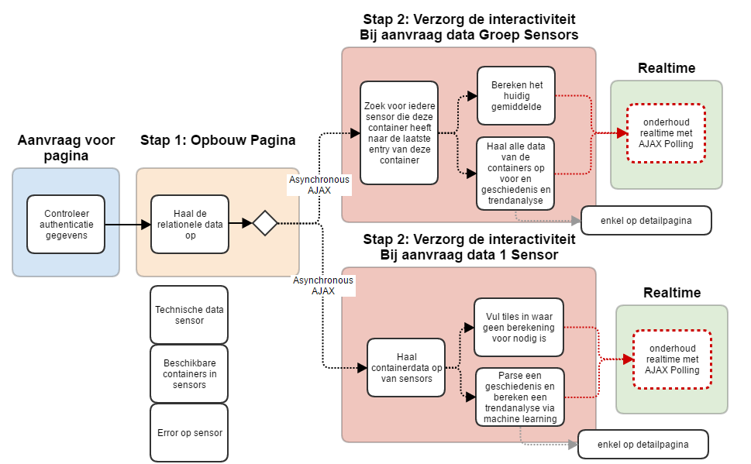
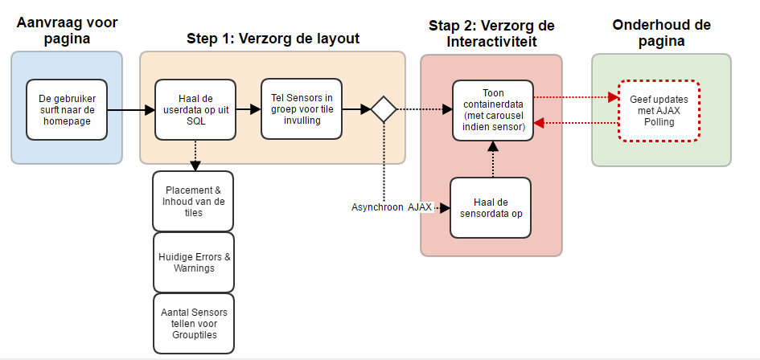
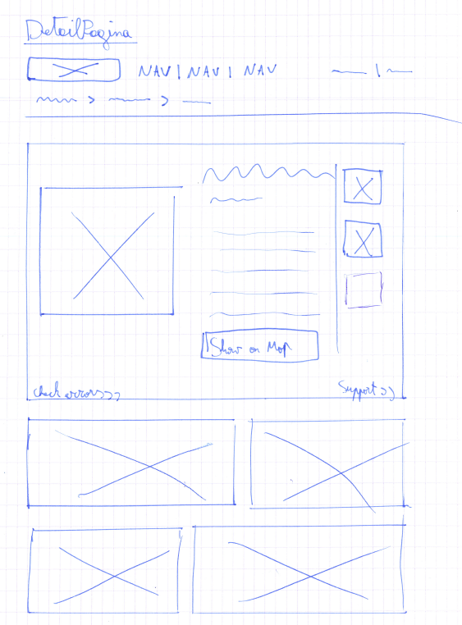
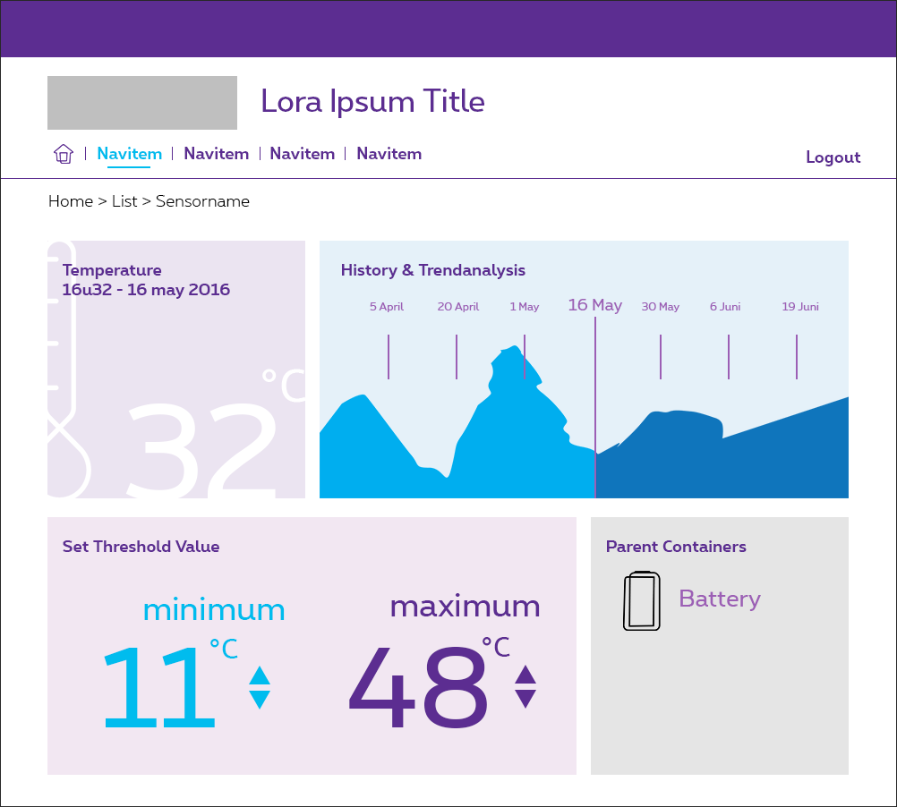
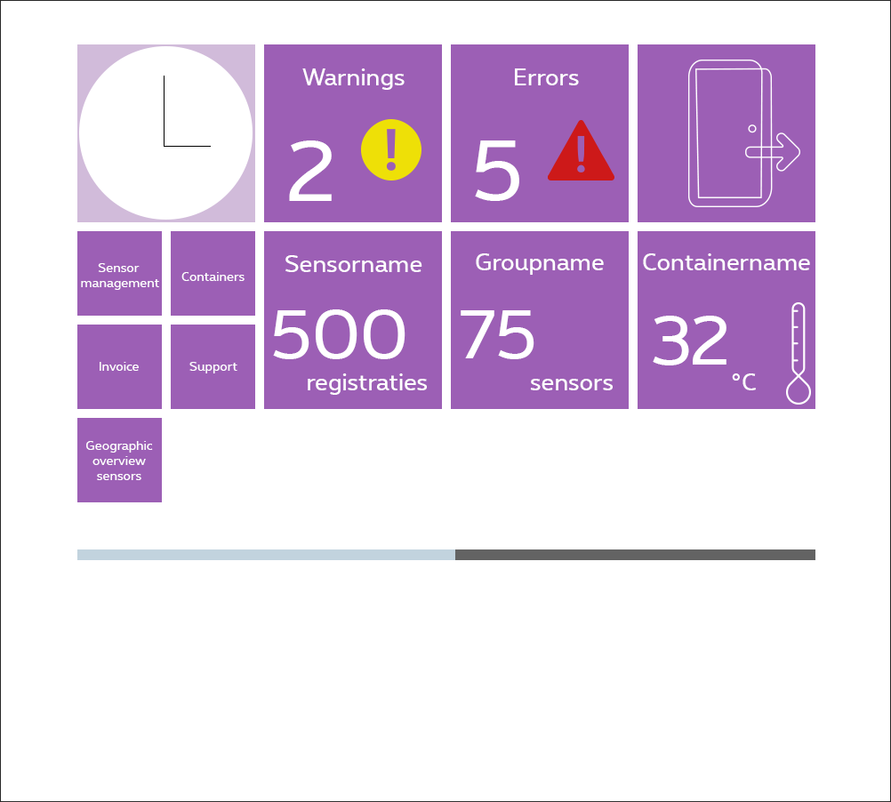
Fase 2 – Productieplanning & design
Logical Flow
Mockup
Notes:
We breken het idee op in twee grote sectoren:
We bepalen de logische flow -> Straks dichterbij bekijken onder de backend
We bepalen de layout -> We crëeren een mockup van schetsen en photoshop
Naar volgende slide -> Methodiek gebruikt (scrum en git)

Slide 7




Productie methodiek
Instant feedback injection
Flexible and relaxed work balancing
Visible progress
Agile & Scrum
Managing overhead
No strict separation of concern
Github Project
Management
Notes:
Voordeel van scrum:
Instant feedback injection -> Je kan altijd stories bijvoegen on the fly
Flexible and relaxed work balancing -> Je kan kiezen wat je wilt doen
Visible Progress -> Visueel verplaatsen de stories zich
Managing Overhead -> Iemand moet de scrum beheren
No strict separation of concern -> Geen duidelijke onderverdeling tussen developer capaciteiten, iedereen kiest wat hij wilt.

Slide 8
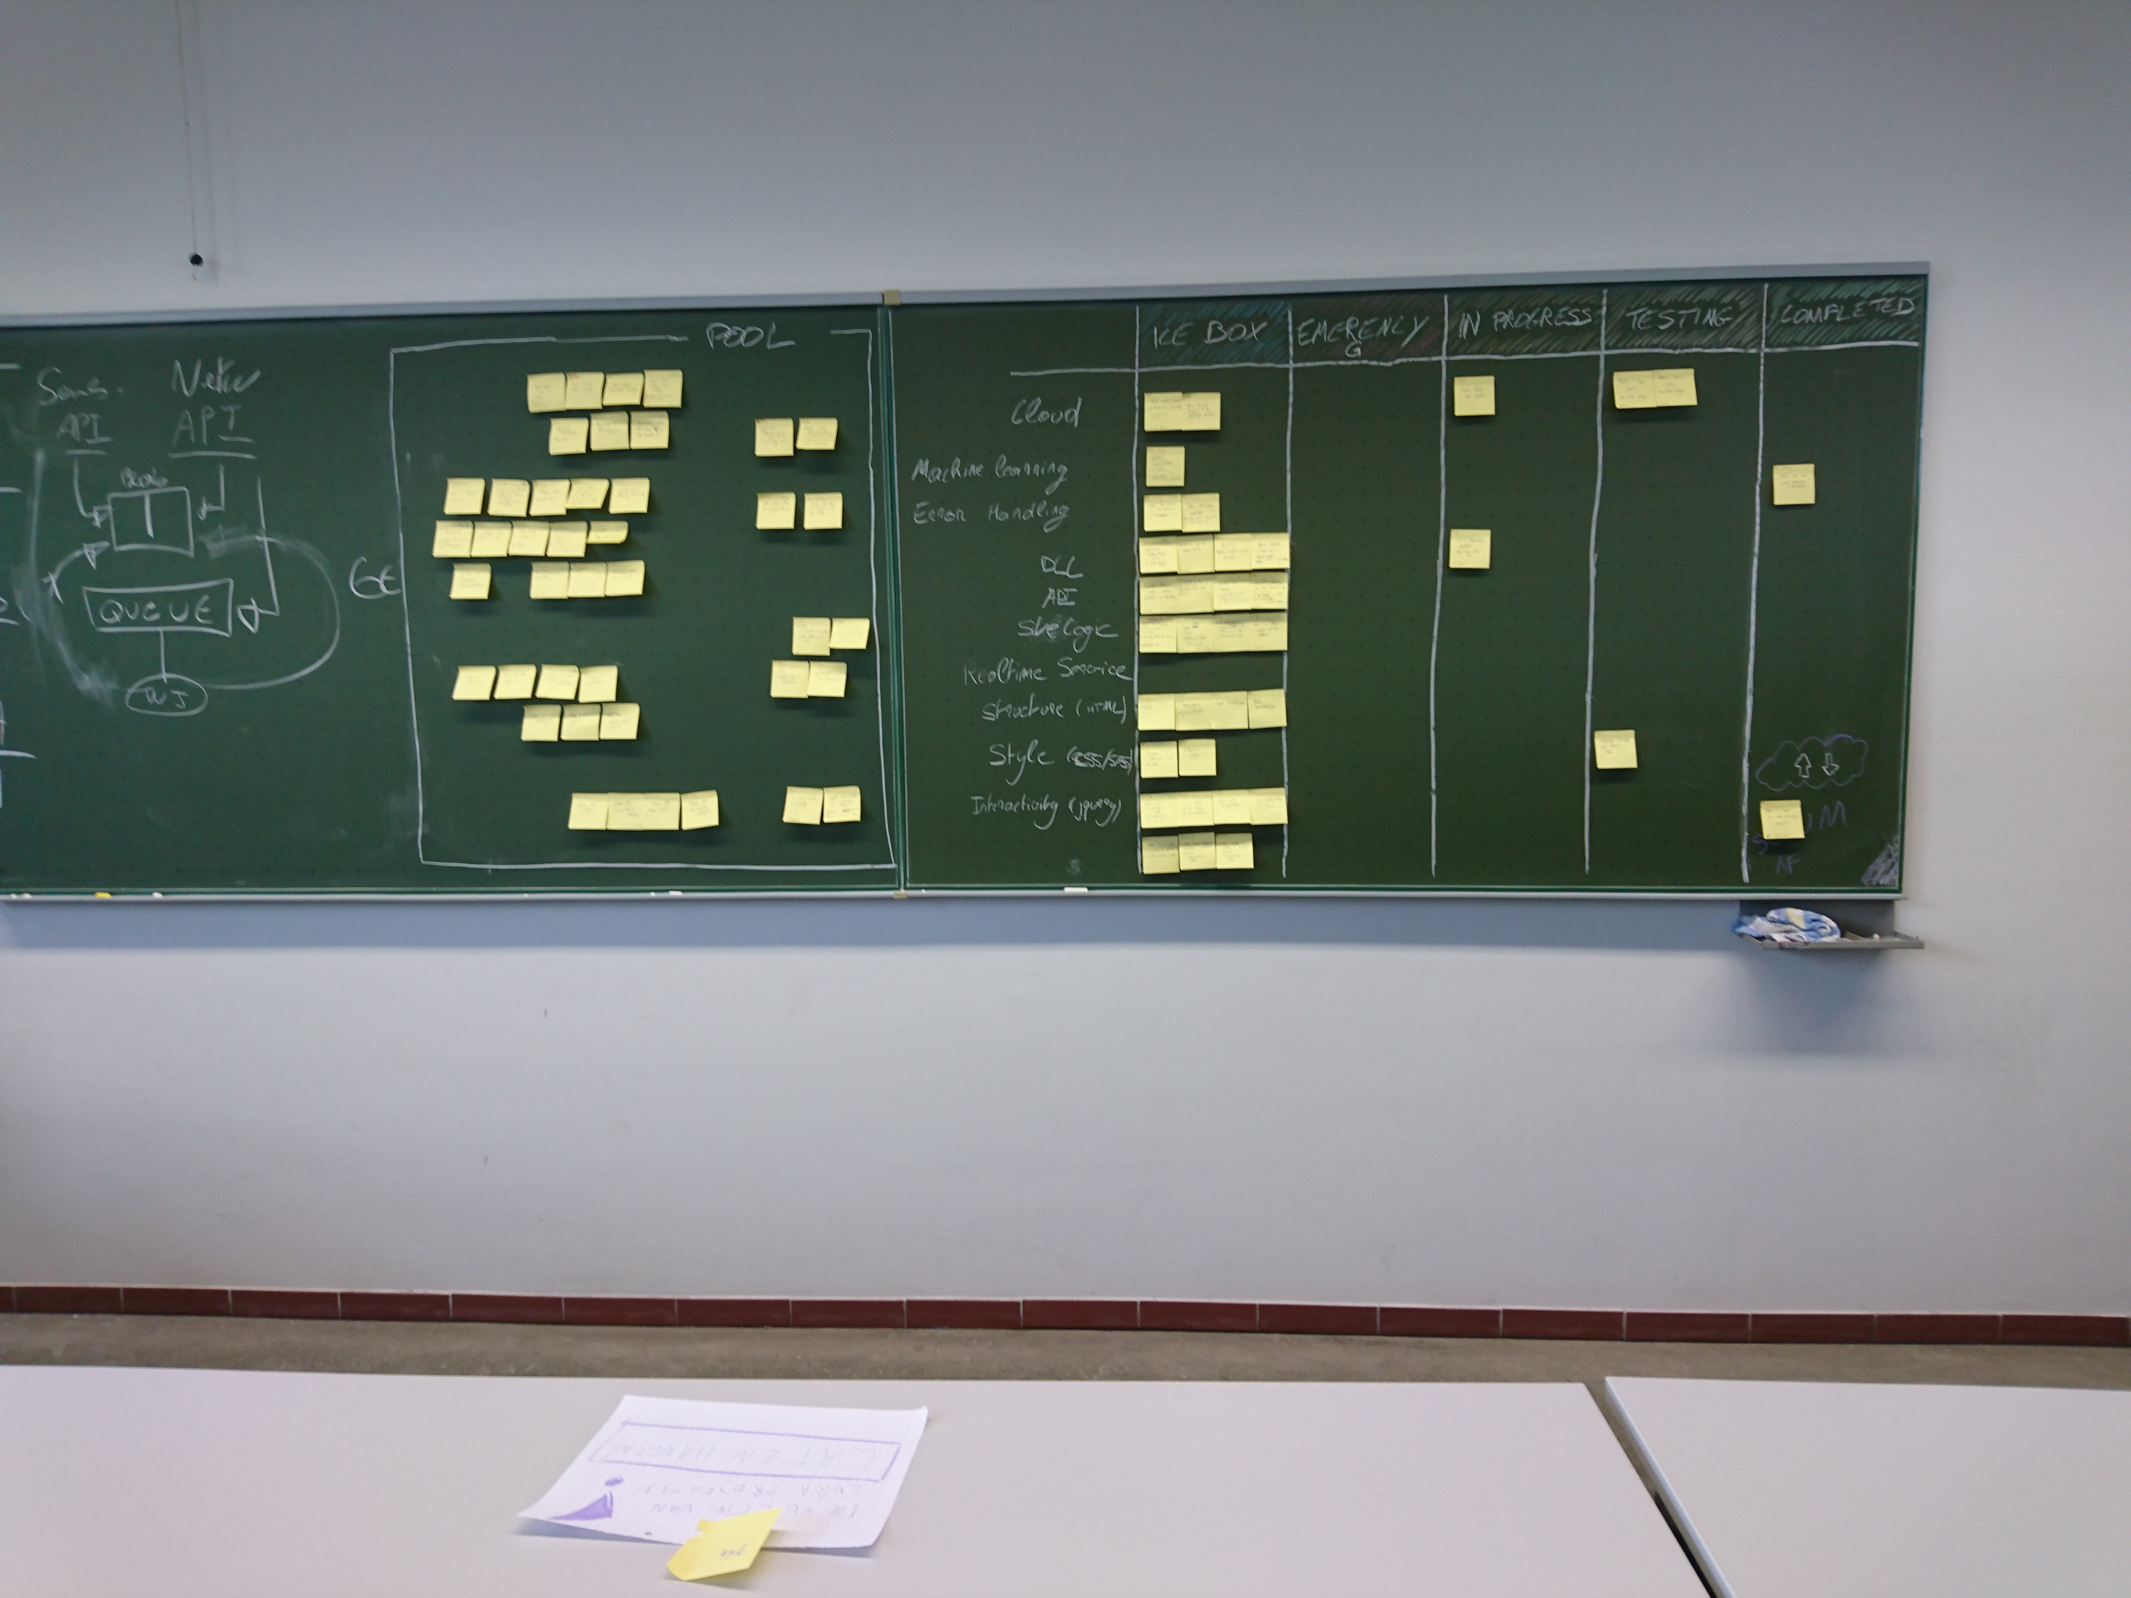
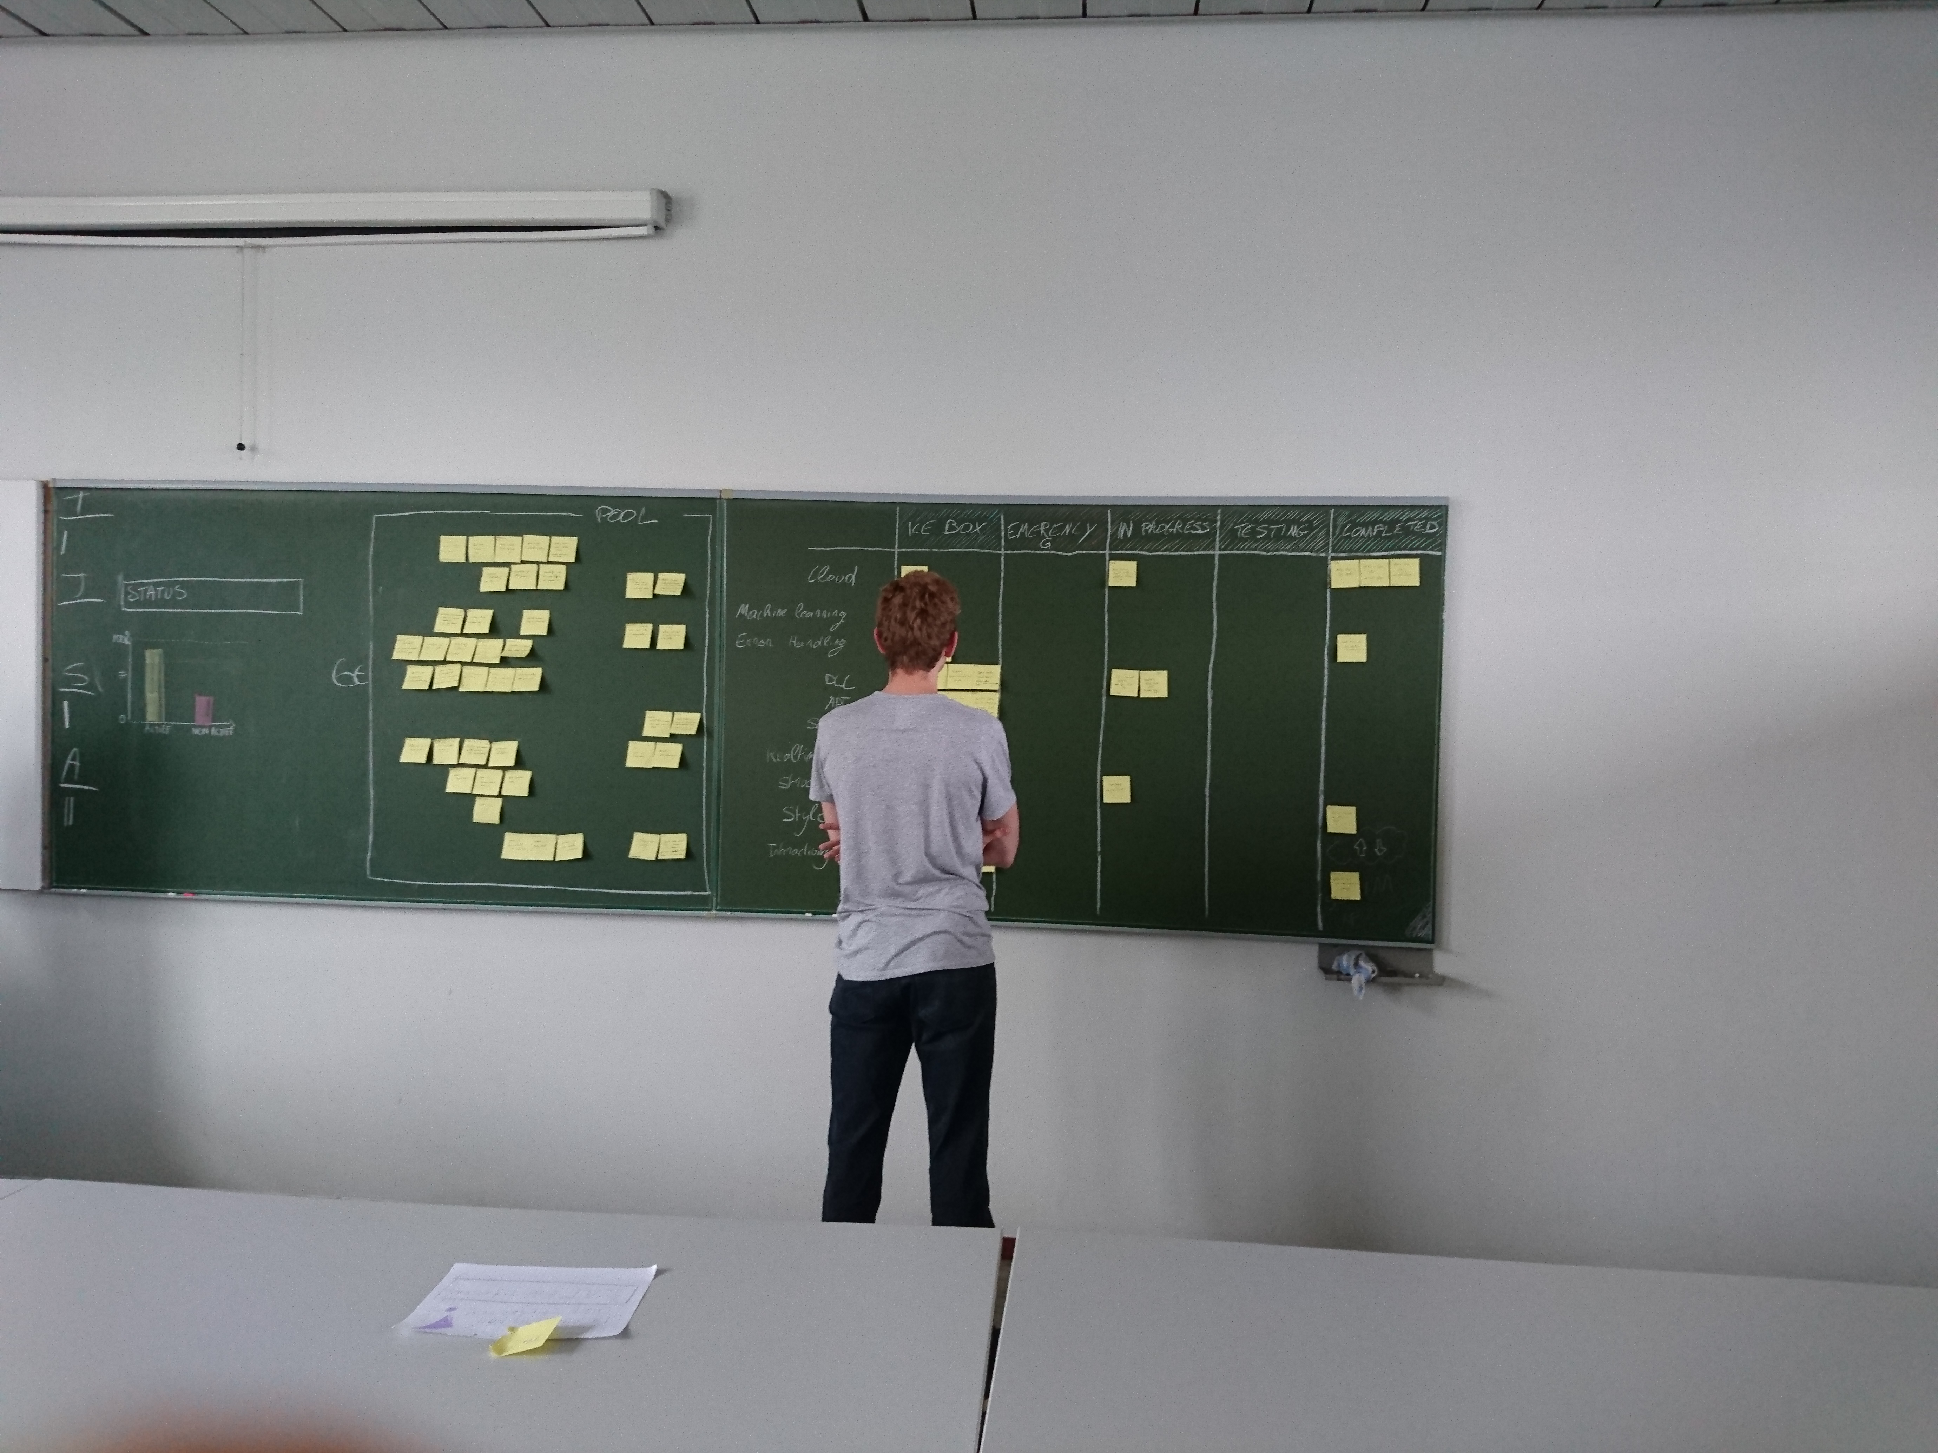
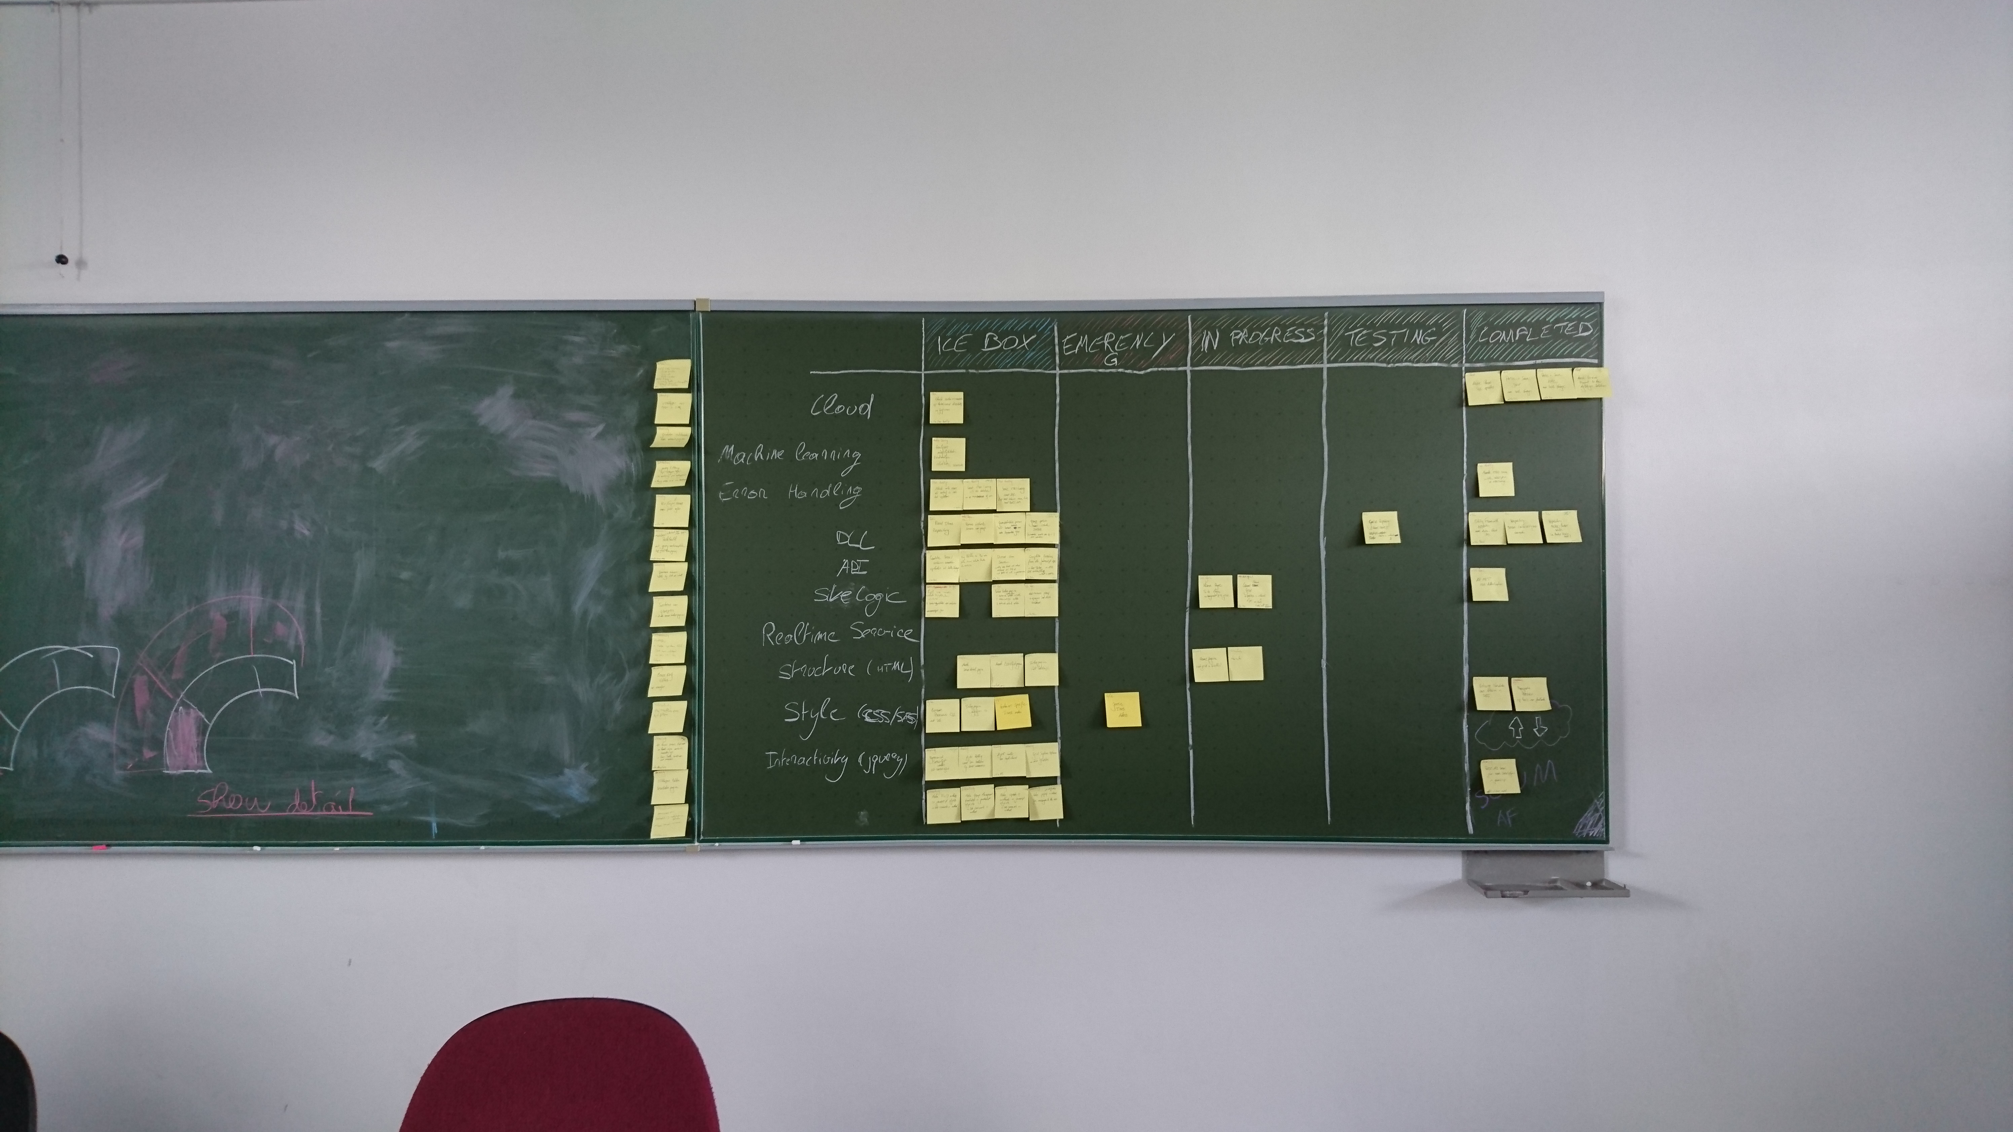
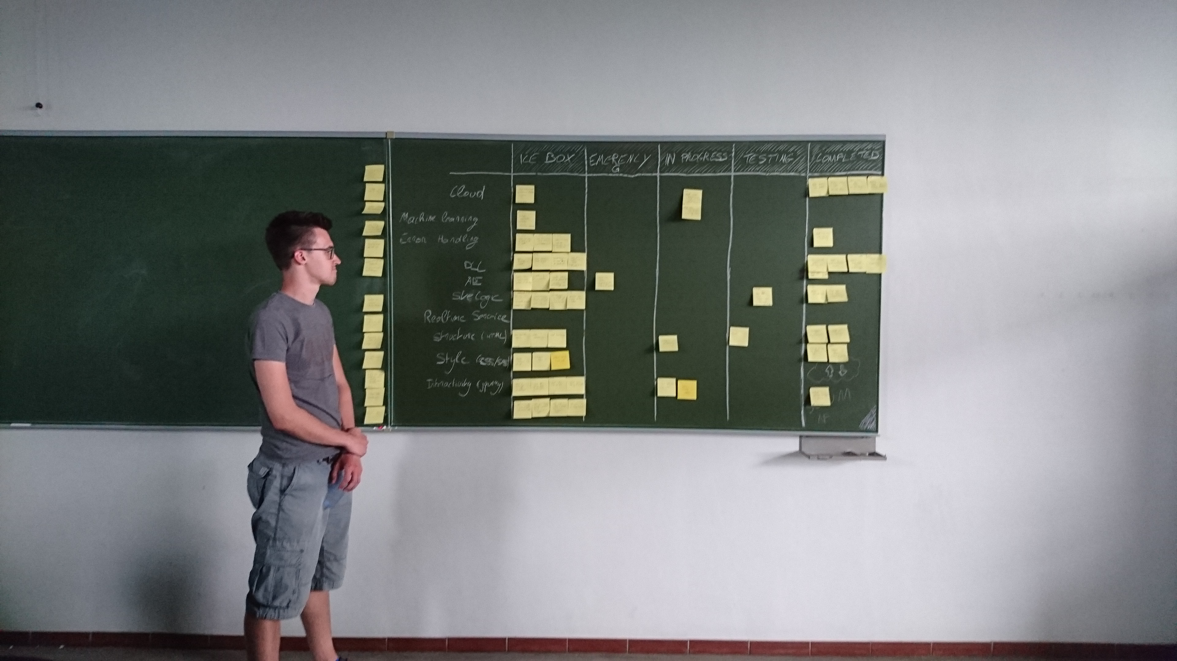
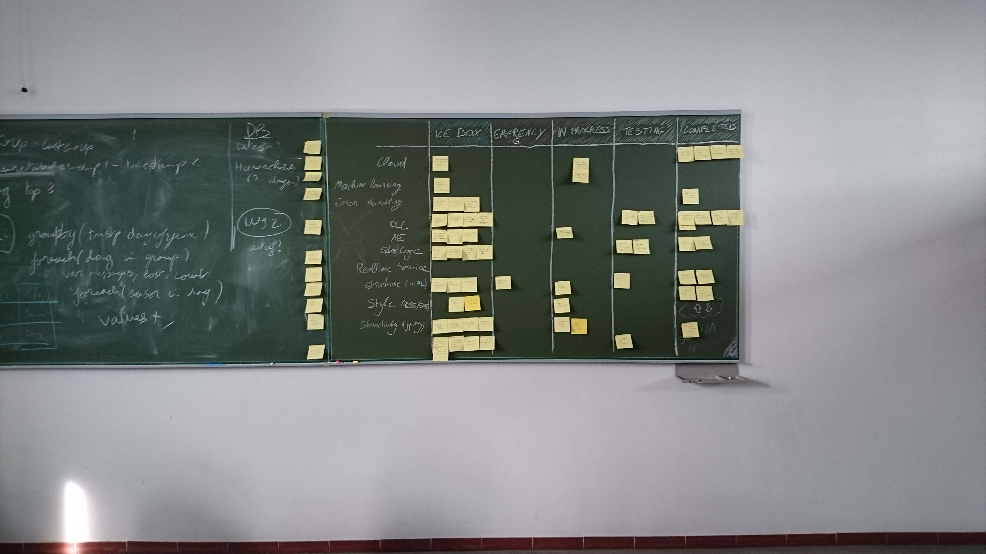
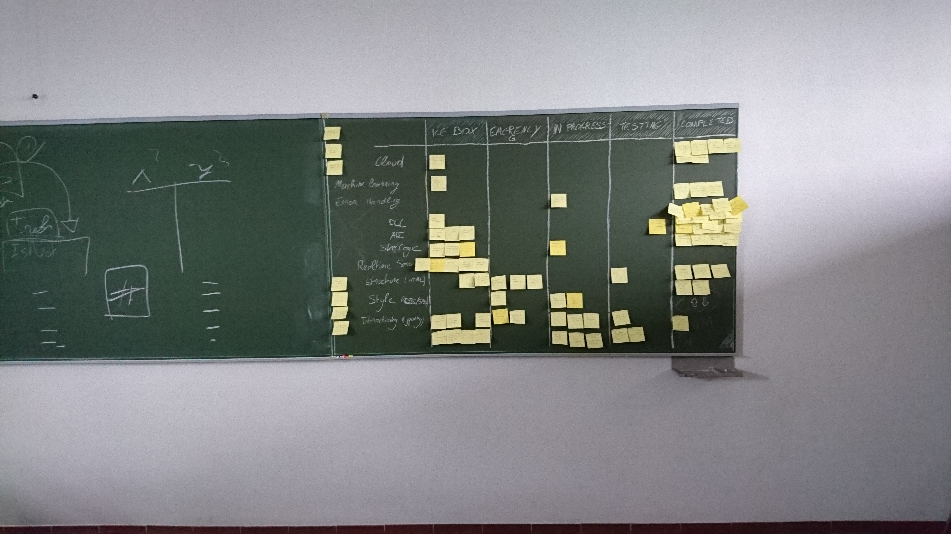
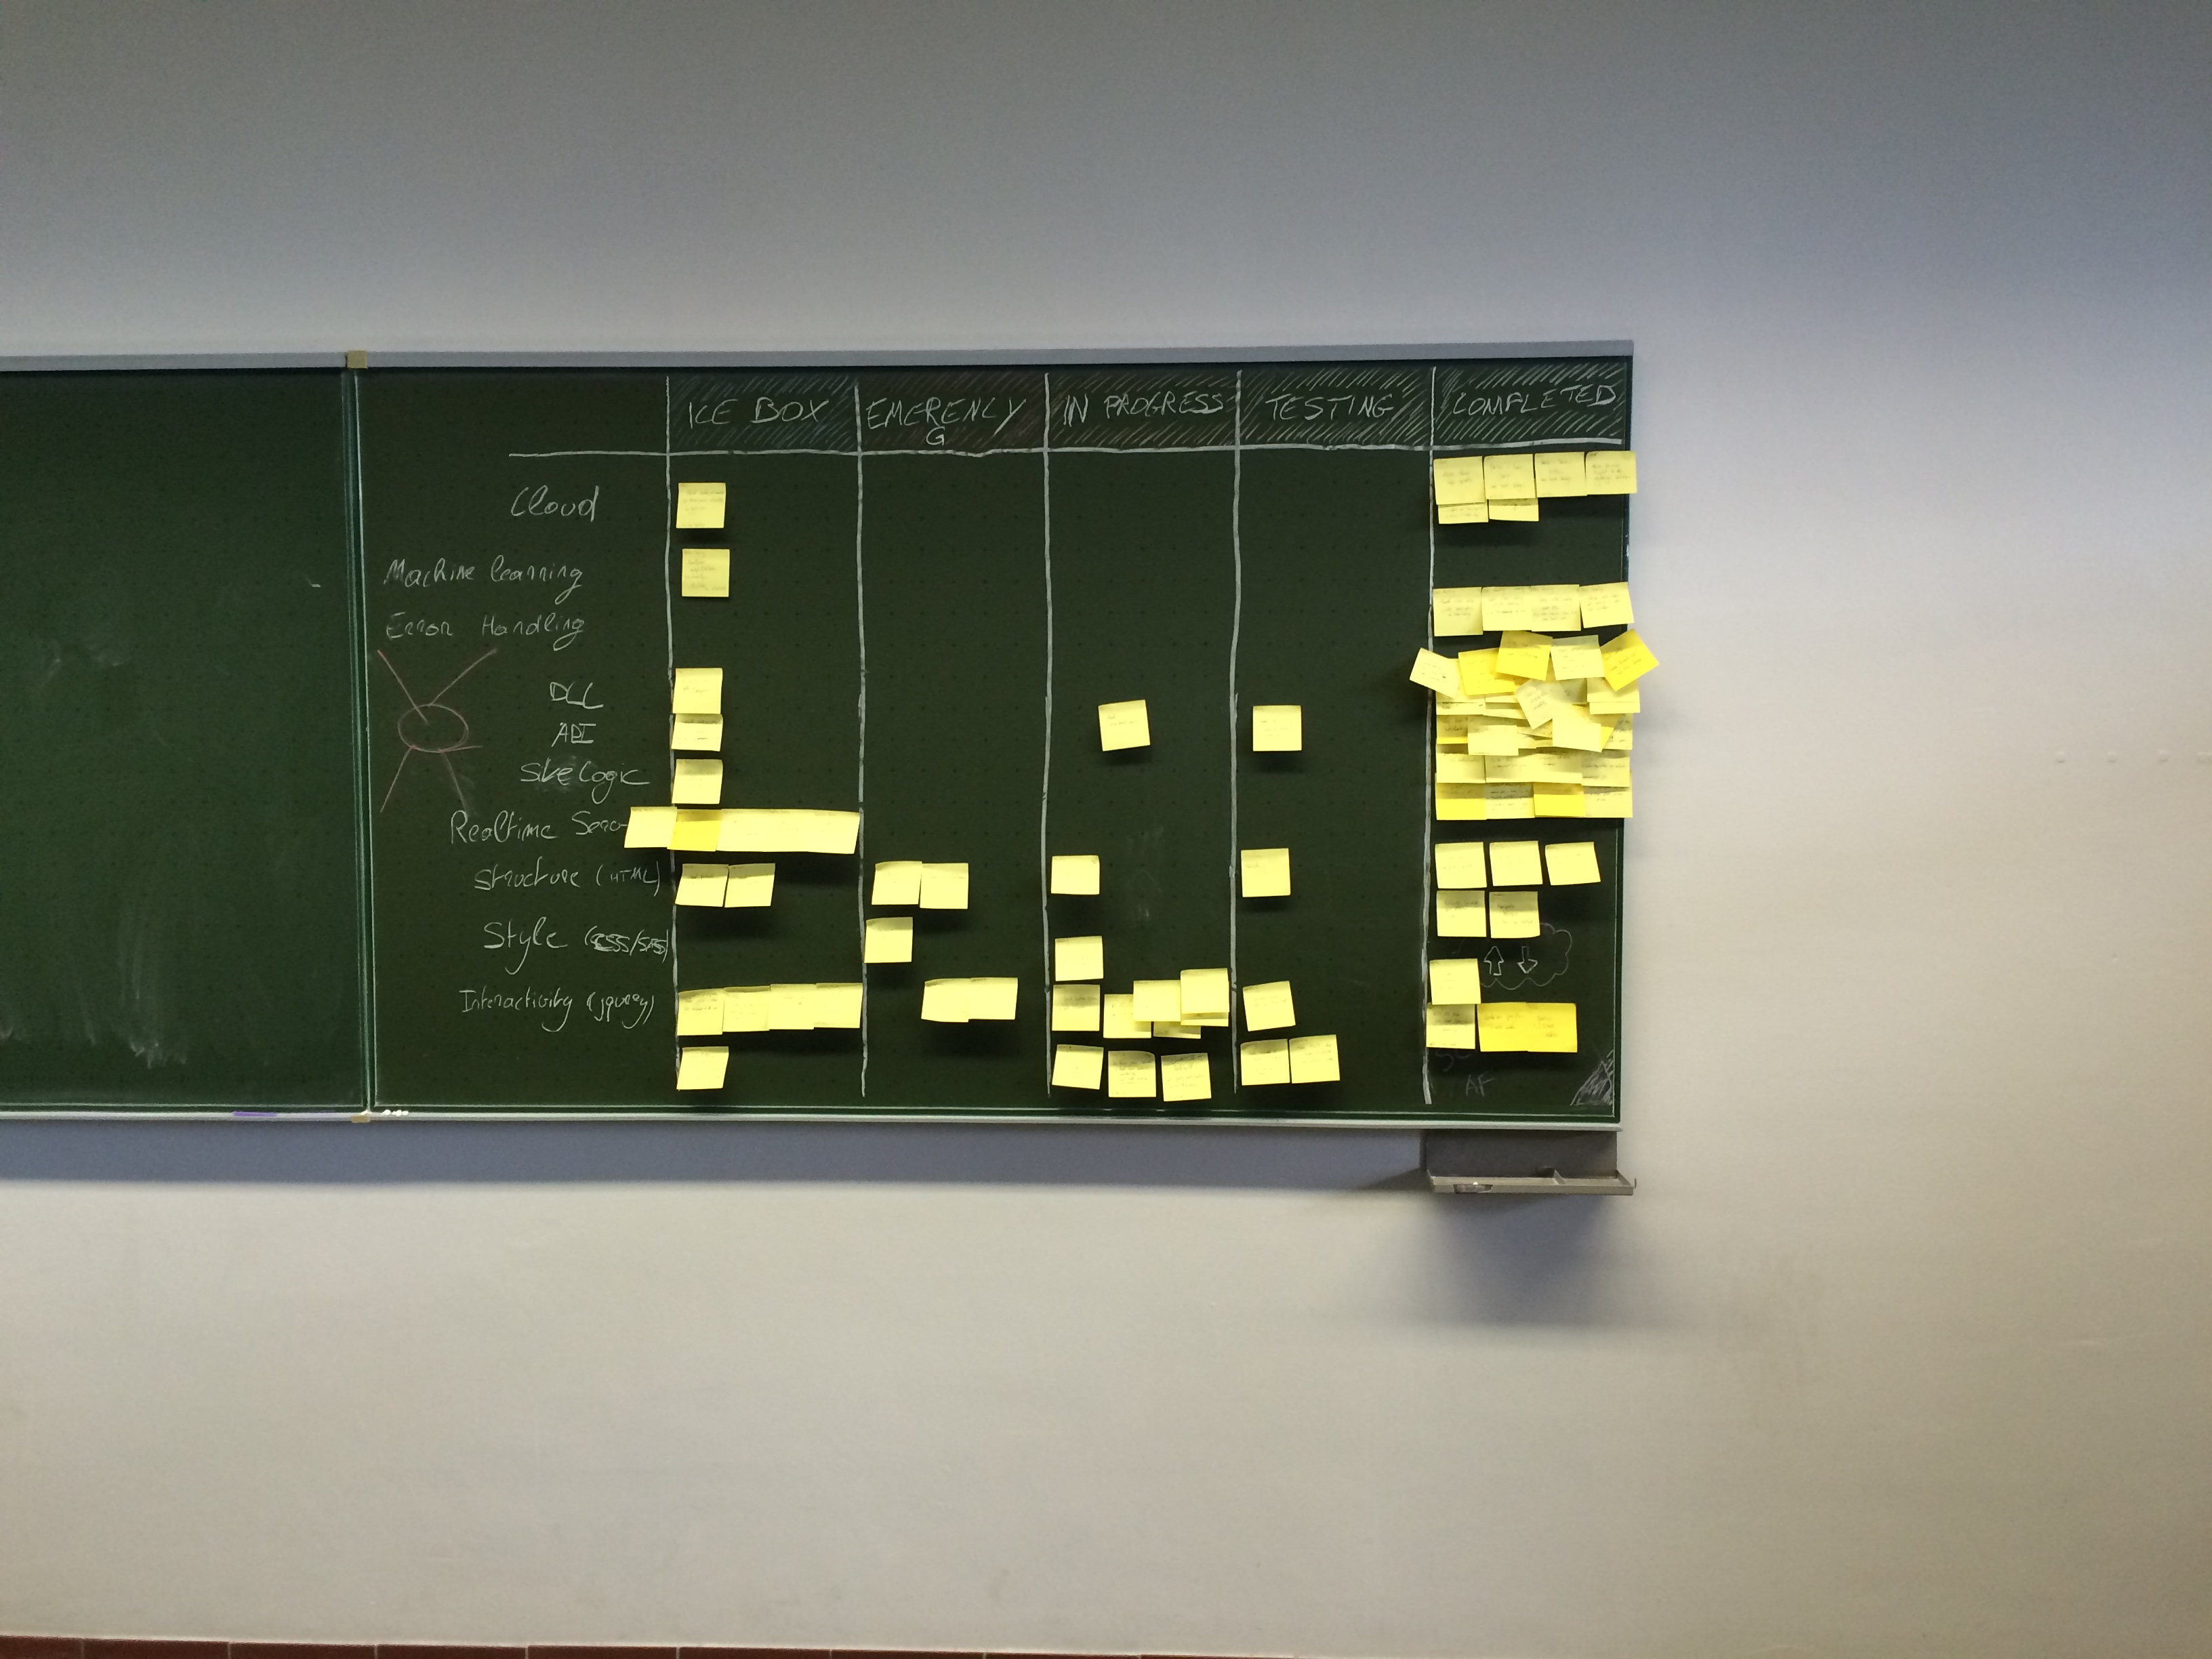
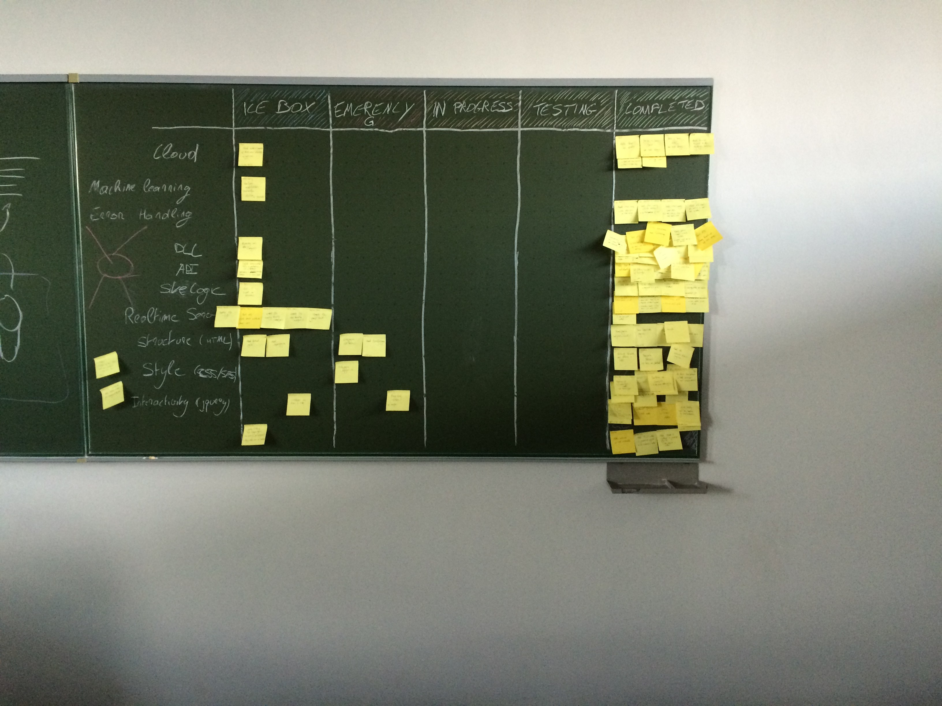
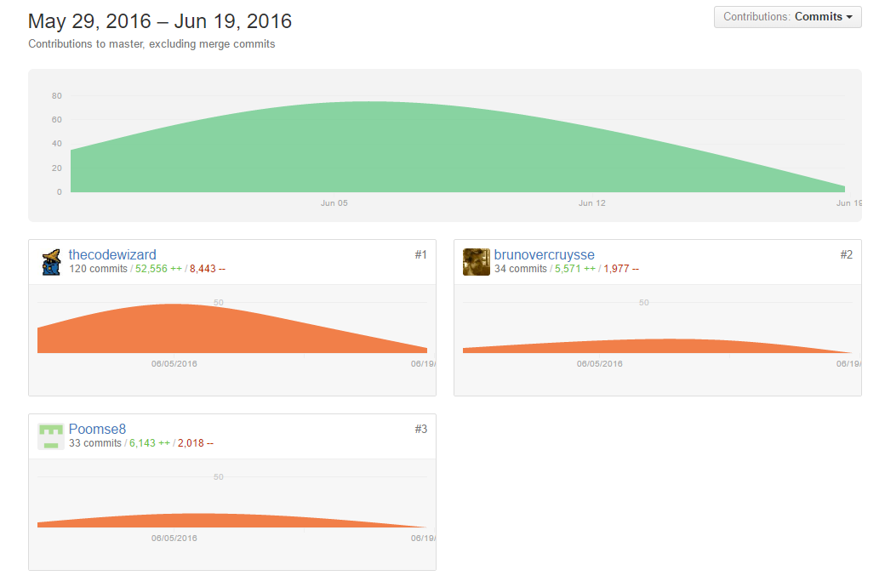
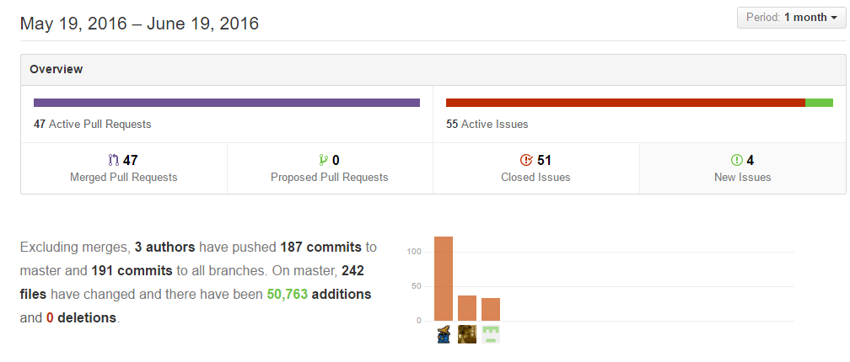
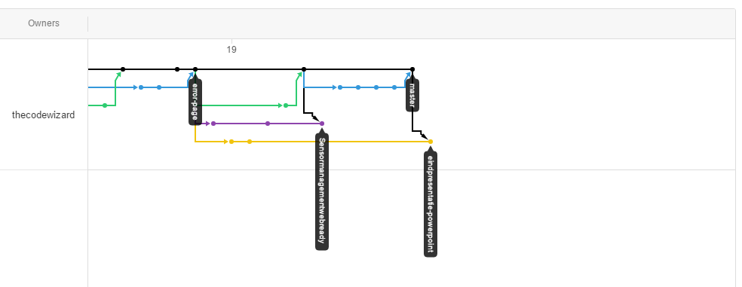
Productie methodiek
Agile & Scrum
Github Project
Management
Notes:
Dankzij deze scrum methodiek zie je visueel een vooruitgang in de stories

Slide 9


Fase 3 - productie
Github
Azure
Visual Studio
Notes:
In de productiefase maken we gebruik van Github als source code management platform
We programmeren in .NET en maken als IDE gebruik van Visual Studio
Onze oplevering draait op Azure

Slide 10
Front end
Sensor Management
Sensor Detail
Asynchronous Value Loading
Search Suggestion
Dashboard
Container Detail
Hierarchical Structure
Error Management
Alpha Staged
- Did not meet scrum goals
Notes:
Asynchronous Value Loading -> We laden de relaties in met page load voor een coherente pagina opbouw. De inhoud van de tegels op de pagina wordt asyncroon ingeladen. Dit zorgt voor tijdswinst en opent mogelijkheden naar realtime verwerking
Search Suggestion -> De gebruiker wordt geholpen door het systeem om zijn weg te vinden tussen alle data
Hierarchical Structure -> De navigatie doorheen de site is hierarchisch opgebouwd om een duidelijk onderscheid te bewaren tussen de belangrijkheid van elk niveau
We hebben door een tekort aan development tijd niet alle beloofde features kunnen invullen

Slide 11









exposition: back-end
Repositories
Lora Data Receiver
Table Storage
SQL Server
Access
Algorithms
DLL
= Shared Logic
General Purpose Webjob
MyThings API
VSensors
Error Detection
MyThings Web
Queue
Notes:
Seperation Of Concern
-> De Logica zit vervat in een DLL (common project)
-> Iedereen spreekt de DLL aan op basis van functionaliteit, de DLL handeld dit verder af
-> DLL heeft toegang tot de repositories
-> DLL heeft toegang tot de slimme logica
Volgende slide: Hoe is de flow opgebouwd?

Slide 12
exposition: back-end
Queue
SQL Server
MyThings Web
Lora Data Receiver
General Purpose Webjob
DLL
= Shared Logic
MyThings API
Table Storage
Notes:
De data wordt ontvangen door een API
-> Data wordt opgeslagen in de Table Storage
-> Referentie wordt op queue gezet
Webjob processed op reguliere basis de queue. (Extra functies: volgende dia)
-> Zet om naar SQL modellen
De website krijgt SQL data mee op page load, zal de (continue updatende) table storage data via de api opvragen
Volgende Slide -> General Purpose Webjob functions

Slide 13
exposition: back-end
Parse groups to Virtual Sensor
Use group as native sensor
VSensors
Gain performance on group analysis
Quick insight on regional errors
General Purpose Webjob
Predict Failure
Frequence Analysing
Error Detection
Threshold Matching
Notes:
De webjob parsed groepen naar virtuele snesors
-> Gebruik ze opnieuw als sensors
-> Gebruik ze in trendanalyse
-> Gebruik ze in dezelfde recupereerbare grafieken als een gewone sensor
-> Performantie verhoogt bij het inladen van een pagina
Foutdetectie
-> op reguliere tijdstippen
-> Analyse van data intervallen
-> Analyse van vooropgestelde thresholds (niet gehaald in de front-end)

Slide 14



FASE 4 – AFWERKING EN OPLEVERING
Notes:
We nemen een kijkje in hoe we de bugfixing, testing en feedback hebben afgehandeld

Slide 15
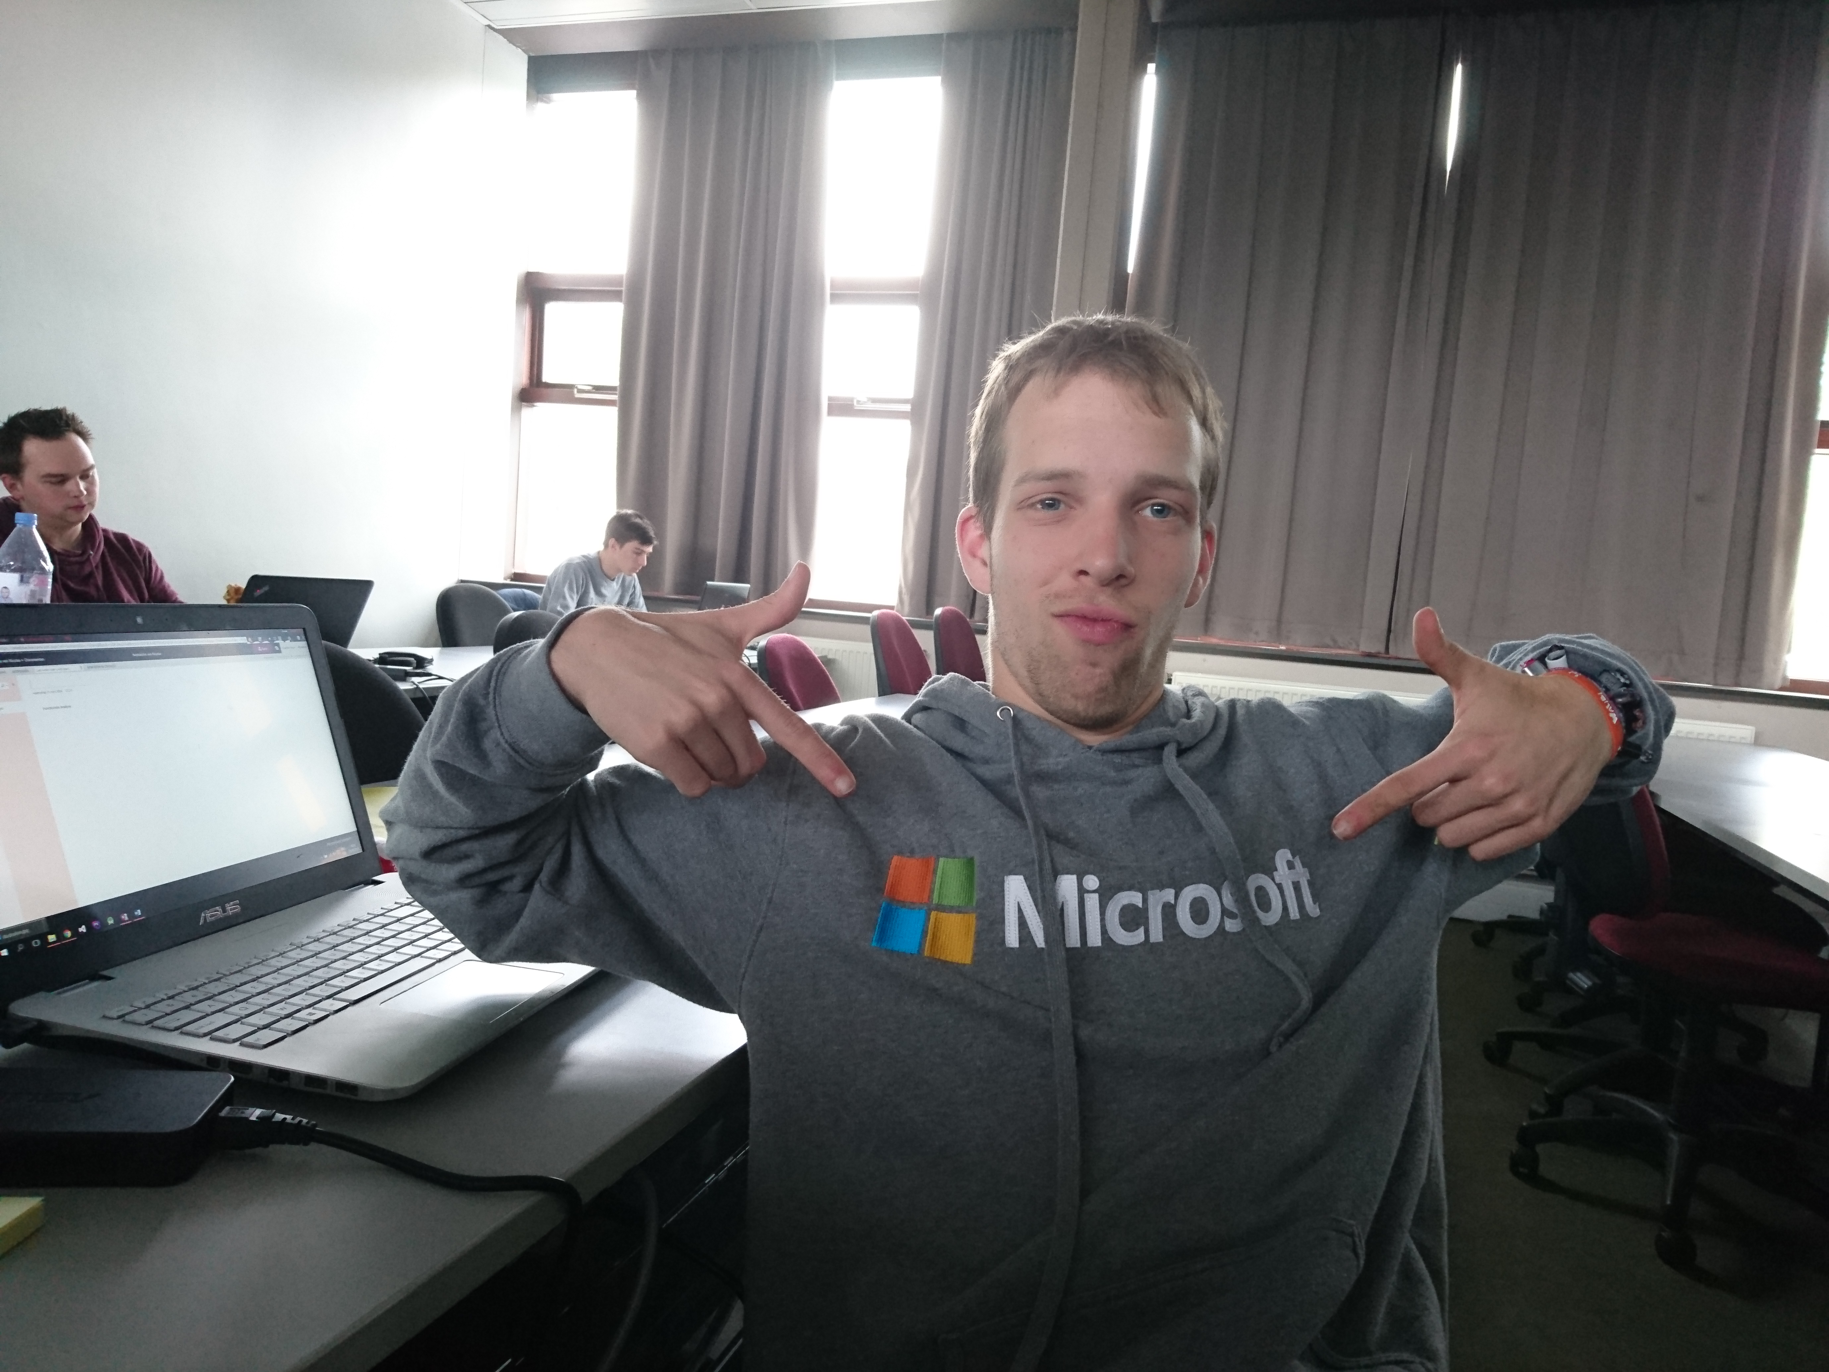
Testing and debugging
On The Fly Testing
Modular Programming
Bugless Masterbranch
Overseeing Scrum Master

Slide 16
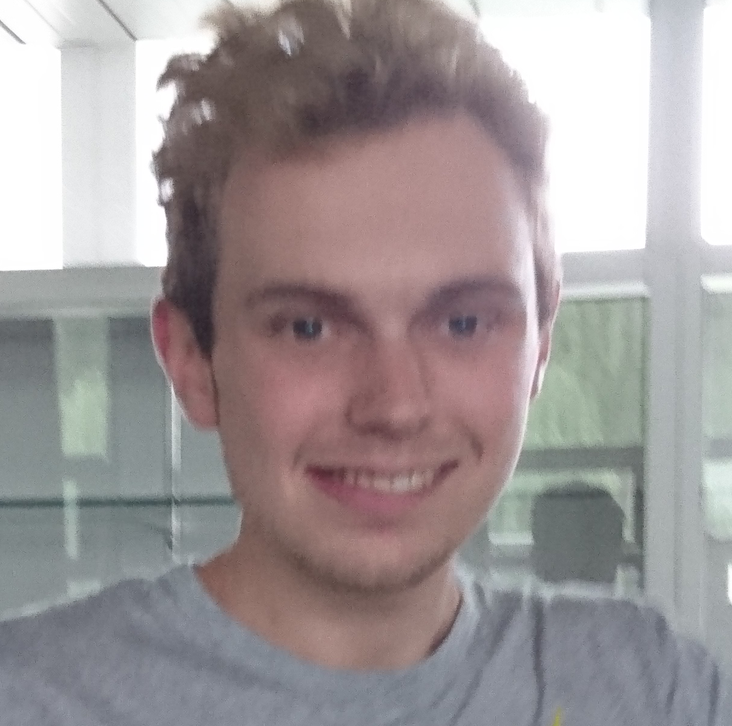
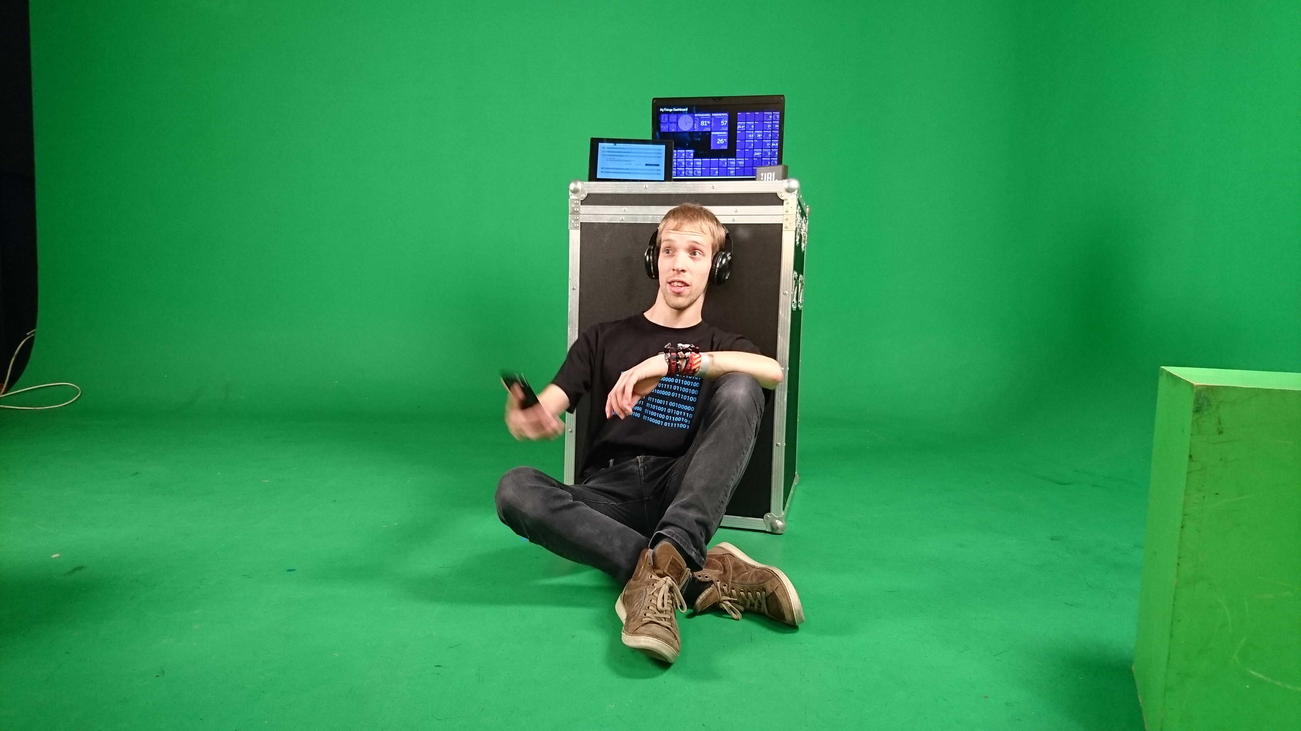



teamwork
Error Management
Dashboard
SQL Repositories
General Purpose Webjob
MyThings API
Algorithms
DLL
Front End
MyThings Web
Back End
Sensor Management
Sensor Detail
Container Detail
noSQL Repositories
Lora Data Receiver

Slide 17
Eigen ervaring van dit project

Slide 18
Wat vonden we goed / slecht

Slide 19
Promovideo & sitedemo
Notes:
In het begin de promovideo?

